Slide 1
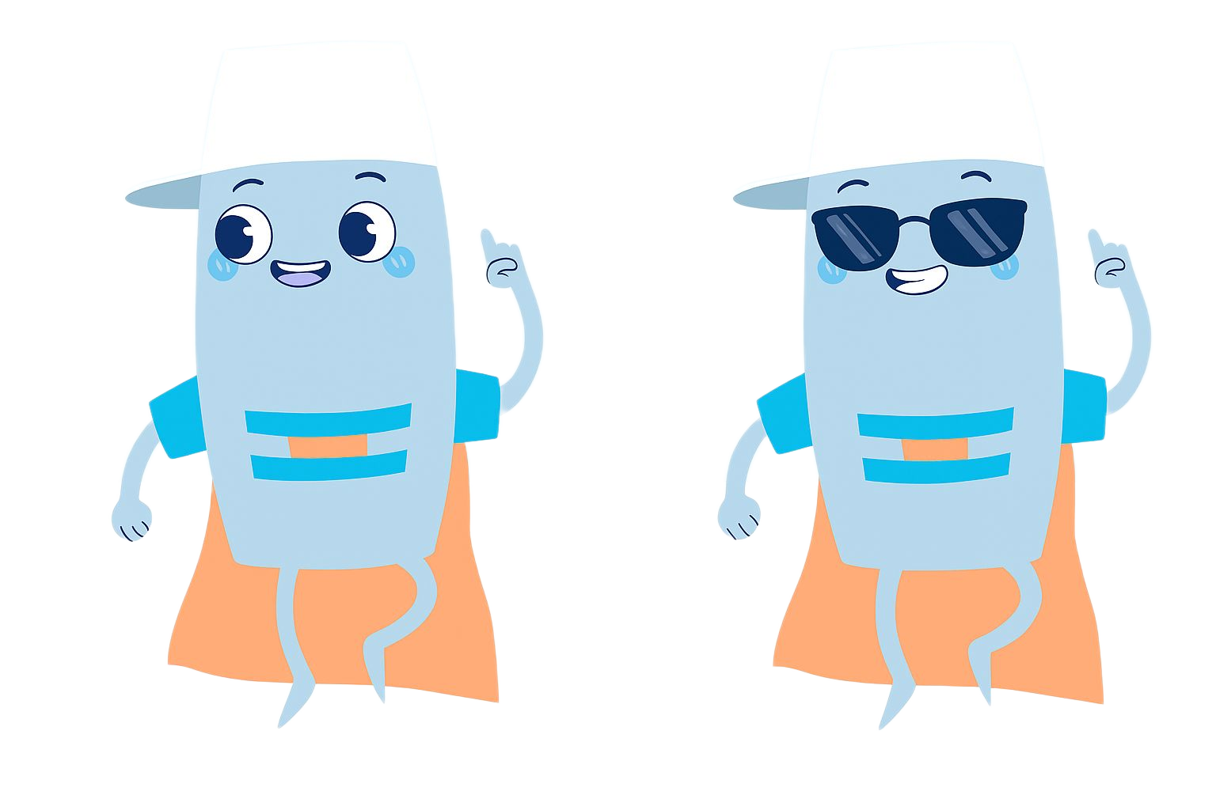
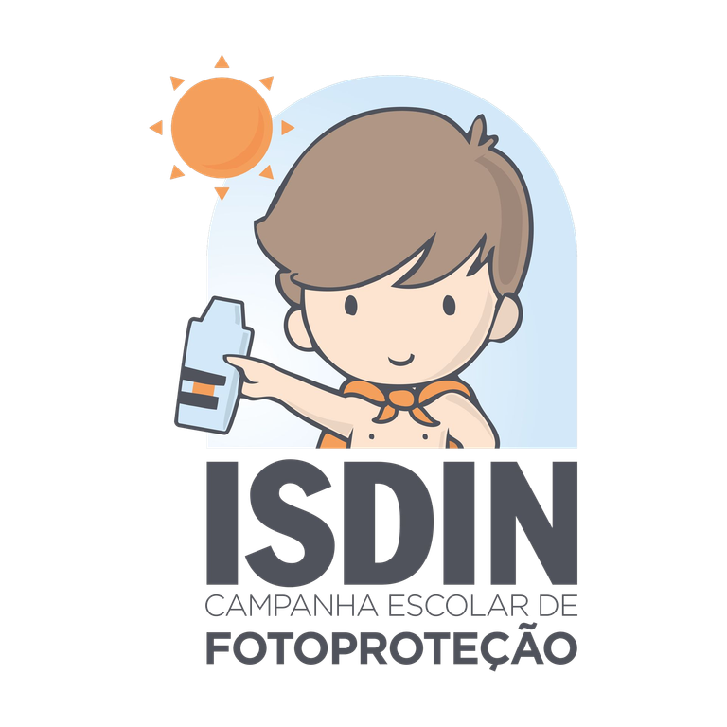


Nível 1: P5, 1.º e 2.º anos do ensino básico
Guia didático do formador da Campanha Escolar de Proteção Solar
Ferramenta de apoio para a preparação e dinamização de treinamentos sobre
proteção solar
Copyright © 2025 ISDIN Todos os direitos reservados. É proibida a reprodução, distribuição, comunicação pública e transformação deste material, no todo ou em parte, por qualquer meio ou procedimento, sem a autorização prévia e por escrito do titular dos direitos.

Slide 2
Guia didático
Nível 1
Apresentação
Índice
Na ISDIN, estamos comprometidos com a prevenção dos danos causados pelo sol e do câncer de pele.
A exposição aos raios ultravioleta e as queimaduras em idades precoces constituem um fator de risco importante para o desenvolvimento de câncer de pele no futuro. Por isso, ensinar as crianças a protegerem-se do sol tornou-se uma das estratégias mais eﬁcazes.
A Campanha escolar de proteção solar procura sensibilizar para a importância de nos protegermos adequadamente do sol. Assim, nos unimos às escolas para conscientizar crianças, mães e pais sobre a eﬁcácia da proteção solar adequada.
Criada em 1995 na Espanha, a Campanha escolar de proteção solar consolidou-se como uma das campanhas de sensibilização mais relevantes a nível mundial.
1.
Conteúdo de interesse para o professor ou centro educativo
Objetivos didáticos Competências
2. Conteúdo para o formador
Introdução
Tipos de treinamento
Esquema do treinamento Detalhes do treinamento
3. Materiais de formação
Vídeo Atividades Conto

Slide 3
Nível 1
1.Conteúdo de interesse para o
professor ou centro educativo
● ●
Objetivos didáticos Competências

Slide 4
Guia didático
Nível 1
Conteúdo de interesse para o professor ou centro educativo
Objetivos didáticos
Contribuições da área para as competências básicas:
Competências comunicativas
Os objetivos gerais são os seguintes:
Expressar ideias e organizar informações de forma eﬁcaz sobre espaços, fatos, problemas e fenômenos geográﬁcos, históricos, sociais, naturais e tecnológicos.
Comunicar ideias e informações de forma oral, escrita, visual e através das ferramentas de comunicação para informar, convencer e dialogar.
Identiﬁcar dados relevantes da área em textos que utilizam diferentes canais de comunicação e de diversas origens.
-
Analisar os benefícios do sol para os seres vivos, identiﬁcando as suas funções vitais e compreendendo o seu papel no desenvolvimento da vida na Terra. Reconhecer os riscos da exposição solar sem proteção, identiﬁcando as consequências para a saúde e avaliando a importância da prevenção para o bem-estar pessoal. Aplicar hábitos e comportamentos de proteção solar responsável, utilizando ferramentas de segurança como protetores solares e roupas adequadas, para promover uma cultura de cuidados pessoais.
-
-
Competências metodológicas
Colocar questões que possam ser objeto de investigação.
Utilizar competências de planejamento do trabalho.
Utilizar competências para a coleta e o tratamento de informação.
Utilizar o pensamento crítico e criativo para a análise de informações, resolução de problemas e tomada de decisões.
Competências
Neste projeto, trabalharemos as áreas de conhecimento do meio natural, social e cultural.
Competências especíﬁcas da área: Assumir a competência de conviver e
habitar o mundo implica aplicar o conhecimento cientíﬁco para compreender e
abordar situações cotidianas relacionadas com o meio ambiente, a saúde e a
tecnologia. Isto permite tomar decisões responsáveis e fundamentadas.
Competências pessoais
Aplicar conhecimentos e competências em contextos familiares e do seu ambiente.
Conceber e aplicar projetos individuais e coletivos de forma responsável e criativa.

Slide 5
Nível 1
2. Conteúdo para o formador
● ● ● ●
Introdução
Tipos de treinamento Esquema do treinamento
Detalhes do treinamento

Slide 6
Guia didático
Nível 1
Conteúdo para o formador
Introdução
Objetivo geral do treinamento
Conscientizar os alunos sobre a importância da proteção solar e promover hábitos saudáveis em relação ao sol, contribuindo para a prevenção dos danos causados pelo sol e a redução do risco de câncer de pele.
Tipos de treinamento
Tipos de sessões
Existem dois tipos de treinamento adaptados às condições técnicas de cada escola:
1.
2.
Conteúdos do treinamento
Treinamento com tela e projetor (recomendada):
combina a projeção de um vídeo de sensibilização com jogos participativos para reforçar as mensagens-chave de forma lúdica.
Sessão com materiais impressos (opção alternativa caso não haja tela e projetor):
baseada num conto ilustrado (para imprimir) que visa motivar as crianças e enfatizar a importância da proteção solar entre os seus hábitos de cuidados. Com jogos participativos, a criança reforça as mensagens-chave de forma lúdica.
O sol é necessário para a vida
Perigos do sol
Conhecimentos básicos sobre a pele
Dicas para se proteger bem do sol
Duração total do treinamento
De 25 a 55 minutos: o formador pode prolongar ou encurtar o treinamento, dependendo da disponibilidade de tempo da escola

Slide 7
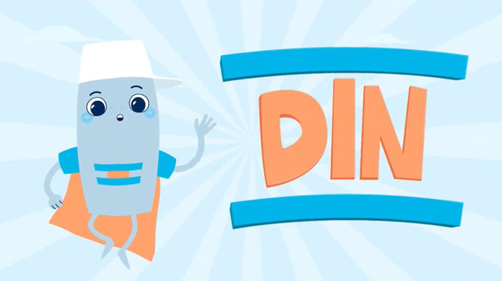
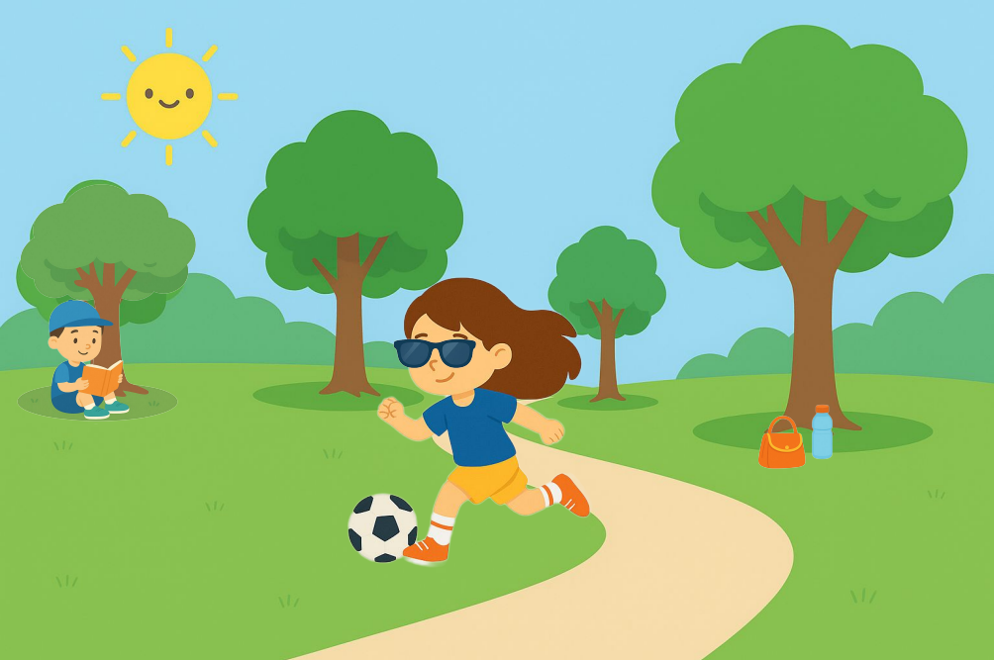
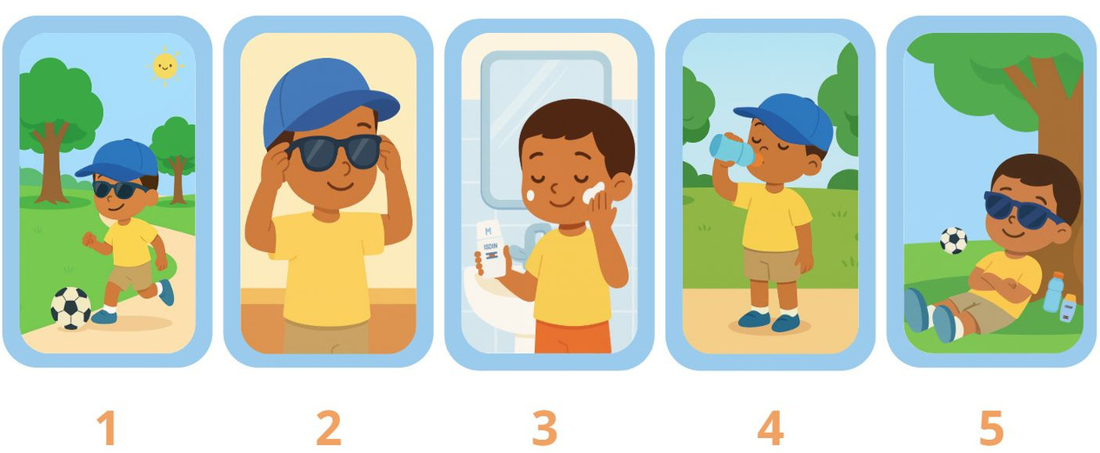
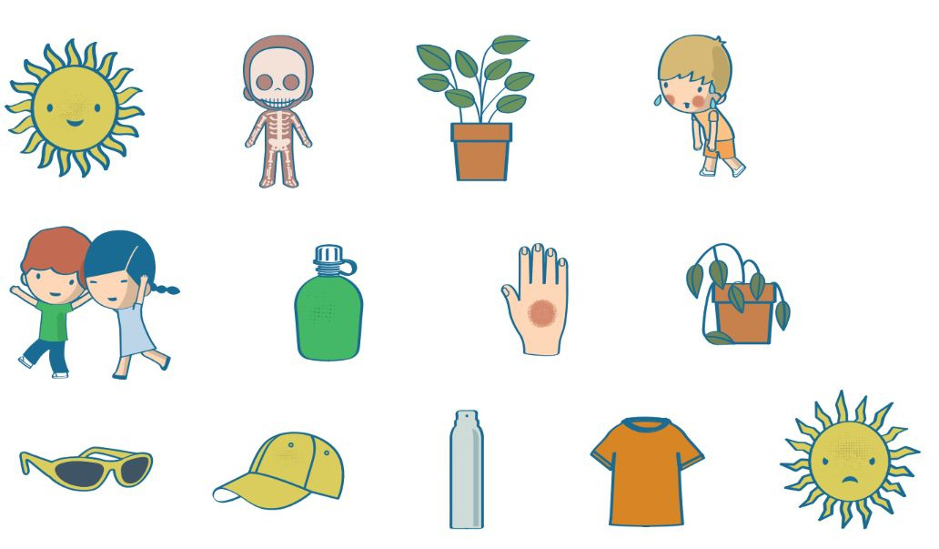
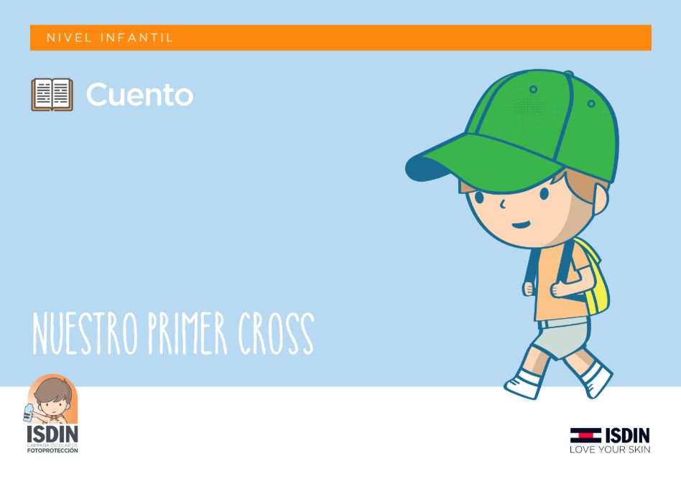
Guia didático
Nível 1
Conteúdo para o formador
Esquema do treinamento
PASSO 1
BOAS-VINDAS E INTRODUÇÃO
PASSO 2
CONTEÚDO PRINCIPAL
PASSO 3
ATIVIDADES
PASSO 4
ENCERRAMENTO DO TREINAMENTO
1.
Utilizado nos dois formatos de treinamento:
Utilizado nos dois formatos de treinamento:
Utilizado nos dois formatos de treinamento:
Treinamento com tela e projetor
(recomendado):
Inclui as boas-vindas e a apresentação do formador externo e a introdução ao tema da proteção solar com perguntas para ativar conhecimentos prévios:
Fazemos uma revisão do que aprendemos sobre o sol e como nos proteger, e partilhamos dicas importantes de proteção solar para colocar em prática todos os dias (10-20 min)
● ●
Quem acha que o sol faz bem? Alguém usa protetor solar quando está ao ar livre?
Vocês sabem para que serve a proteção solar?
Visualização do video ou leitua do material impresso e revisão do conteúdo do vídeo (5-10 min)
2.
●
3 jogos disponíveis para projetar na tela (opção recomendada) ou imprimir (opção alternativa caso não haja tela para projetar). Dependendo do tempo disponível para a sessão, o formador pode decidir fazer apenas um jogo, dois ou os três. (Est. 5 min por jogo, 15 min no total)
Treinamento com materiais impressos
(5-10 min)
(opção
alternativa caso não haja
tela e projeção):
Leitura do conto e revisão dos conhecimentos aprendidos (5-10 min)

Slide 8
Guia didático
Nível 1
Detalhes do treinamento
PASSO 1. BOAS-VINDAS E INTRODUÇÃO
PASSO 2. CONTEÚDO PRINCIPAL
Apresentação pessoal O formador apresenta-se pelo nome e cumprimenta com alegria. Mostra entusiasmo por estar com os alunos e cria um ambiente acolhedor e de conﬁança.
Sobre o que vamos falar? Explica-se que eles estão participando de uma campanha muito especial, como uma missão, onde vão aprender a proteger da pele do sol quando brincam ao ar livre. O objetivo é continuar a se divertir sem que o sol lhes faça mal.
Perguntas para despertar o interesse São feitas perguntas para que participem e reﬂitam sobre o sol:
Treinamento com tela e projetor (recomendado) ou com material impresso, caso não haja tela e projetor
Projeção do video ou leitura do material impresso (ver link em «3. Materiais formativos»)
Os alunos são incentivados a conhecer o DIN, um super-herói que ensina a proteger-se do sol de forma divertida.
Quem acha que o sol é bom? «Sim! Ele nos dá luz, calor e faz as plantas crescerem.» E quem acha que o sol pode ser mau? «Também! Se não nos protegermos, pode queimar a nossa pele.»
Quem usa protetor solar na praia ou no parque? «Muito bem! O creme é como um escudo mágico.»
Sabem para que serve? «Exato! Para que o sol não nos faça mal.»
Através da história, as crianças aprendem por que é importante cuidar-se quando estão no sol e quais hábitos saudáveis podem seguir para brincar com segurança. Além de ensinar sobre proteção solar, o vídeo ajuda a desenvolver a compreensão e a aprendizagem de rotinas diárias. No ﬁnal do vídeo, aparece um resumo intitulado «Vamos revisar juntos?», que reúne os conceitos mais importantes sobre o sol e a proteção solar. O professor usa esta imagem como apoio para rever com o grupo de forma dinâmica e participativa. Este momento serve para reforçar a aprendizagem, esclarecer dúvidas e consolidar hábitos saudáveis, incentivando as crianças a responder em voz alta ou levantando a mão.
O que faremos hoje? Fala que aprenderão a brincando: vão ver um vídeo (conto se não tiverem tela e projetor), fazer jogos e responder a perguntas ou desaﬁos divertidos. Reforce que vão se divertir muito enquanto aprendem a proteger-se do sol.

Slide 9
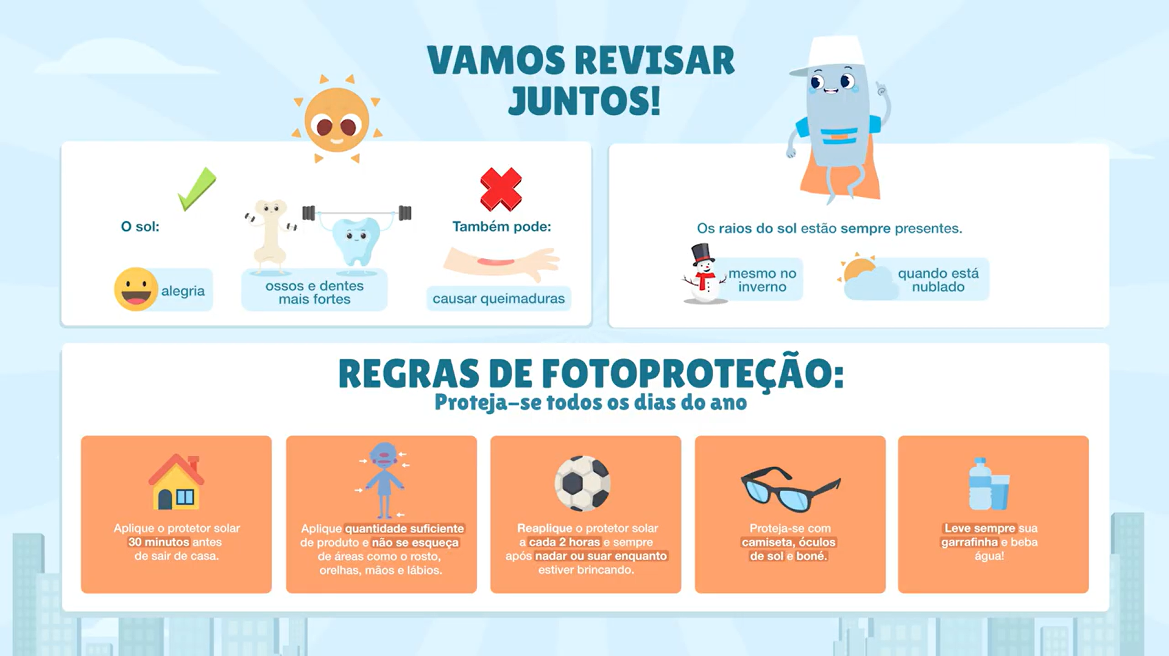
Guia didático
Nível 1
Detalhes do treinamento
Vamos revisar juntos?: Conceitos a serem revistos com os alunos:
●
Que coisas boas o sol nos dá? Alegria, ossos e dentes mais fortes (graças à vitamina D).
O que acontece à nossa pele se brincarmos no sol sem usar protetor solar? Queimamo-nos, a pele ﬁca vermelha.
O que temos que levar na mochila para nos protegermos do sol? Chapéu, óculos de sol, camiseta, água, protetor solar.
Como devemos aplicar o protetor solar para que ele funcione bem? Antes de sair de casa devemos passá-lo em todas as partes do corpo que não estejam cobertas por roupa. Repetir o processo depois de brincar ou tomar banho.
●
●
●
O formador pode fazer perguntas do tipo: Que parte do corpo não devemos
esquecer ao aplicar o protetor? A cada quanto tempo devemos reaplicá-lo? É preciso se proteger apenas no verão? Quem usa chapéu quando vai ao parque?
No ﬁnal da revisão, parabenize as crianças pela sua participação e por terem completado a sua missão de proteção solar junto com DIN, o super-herói do sol.

Slide 11
Guia didático
Nível 1
Detalhes do treinamento
PASSO 2. CONTEÚDO PRINCIPAL
Treinamento com materiais impressos (opção alternativa caso não haja tela para projeção)
CONTO
O material criado para o nível infantil é trabalhado a partir do conto «A nossa primeira corrida», que pretende motivar as crianças e enfatizar a importância da proteção solar entre os hábitos de cuidados infantis, além de integrar critérios de sustentabilidade com a incorporação de conselhos sobre reciclagem. O uso de contos na fase infantil é a melhor forma de trabalhar a adoção de hábitos de vida saudáveis e a aprendizagem de rotinas diárias.
Após a leitura do conto pelo professor, este pode fazer perguntas sobre a narrativa para, além de veriﬁcar o nível de compreensão dos alunos, saber os aspectos que eles foram capazes de memorizar e compreender corretamente. Com esta atividade, pretende-se que os alunos trabalhem a memória e sejam capazes de armazenar o máximo de informação possível. Os alunos devem ser capazes de concluir que é necessário proteger-se do sol quando se passa tempo ao ar livre e em contato com o sol.
Perguntas sugeridas para revisão com os alunos: São feitas perguntas para que participem e reﬂitam sobre o conto:
●
O que Ana e Daniel levam na mochila para se protegerem do sol? Protetor solar, camiseta, chapéu, óculos de sol, água
Para que serve o protetor solar? Serve para cuidar da nossa pele do sol e evitar que ﬁque vermelha ou nos faça mal quando brincamos ao ar livre. É como um escudo mágico que nos protege!
●

Slide 12
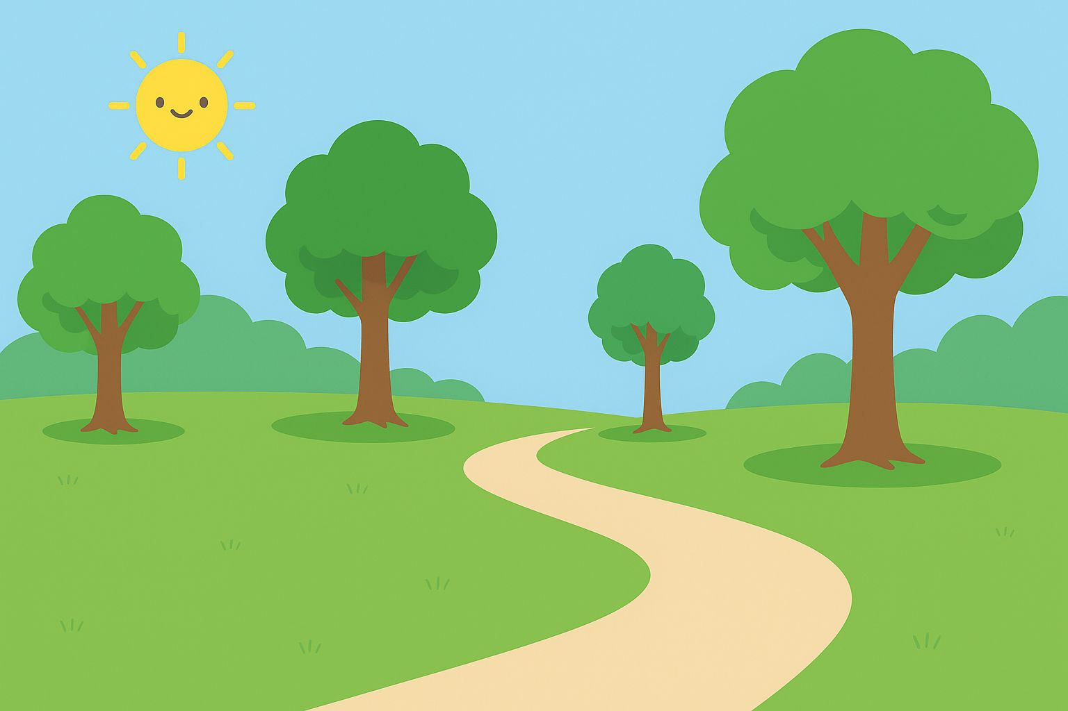
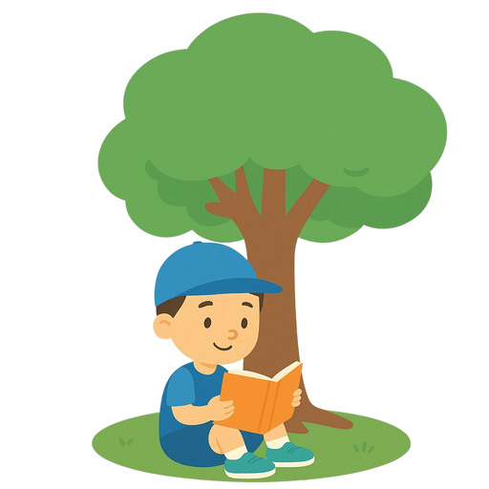
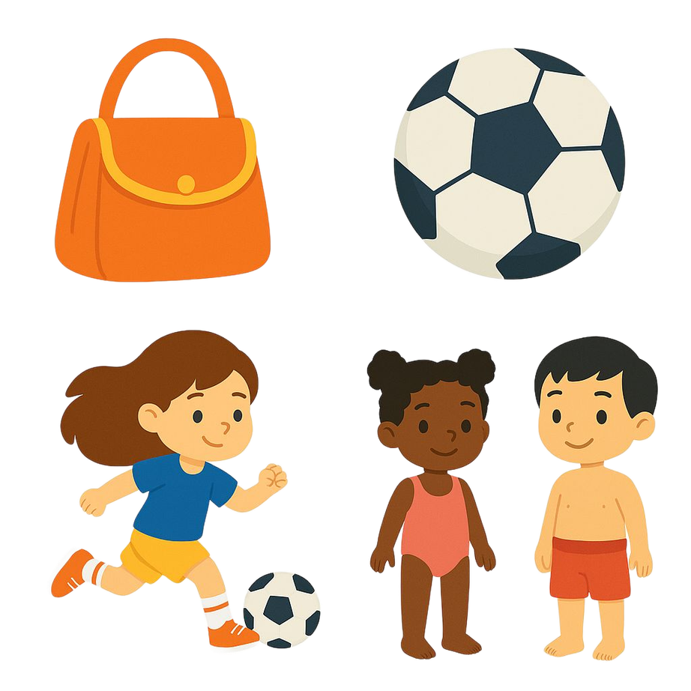
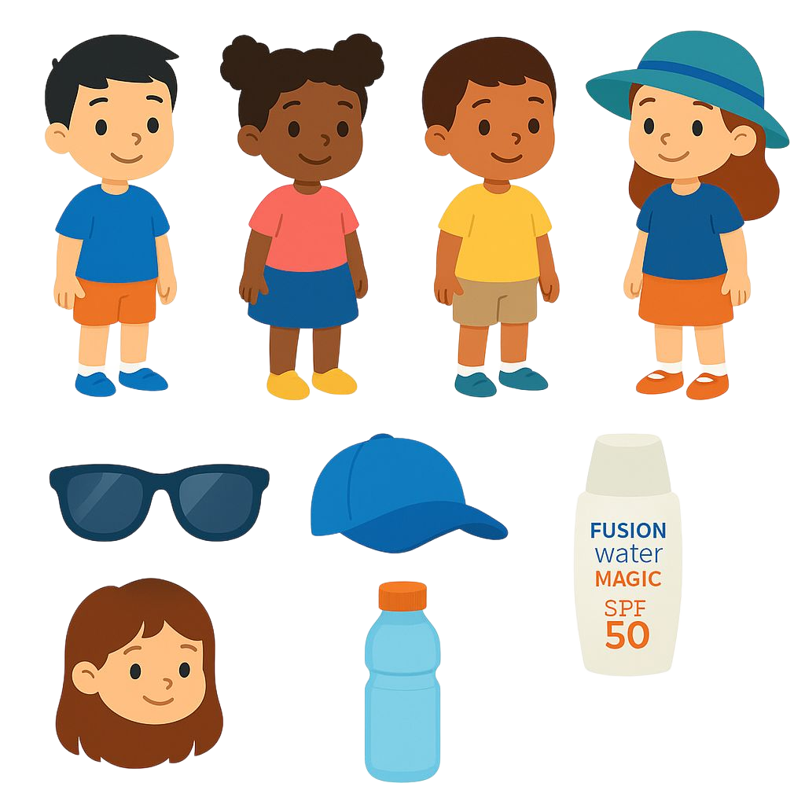
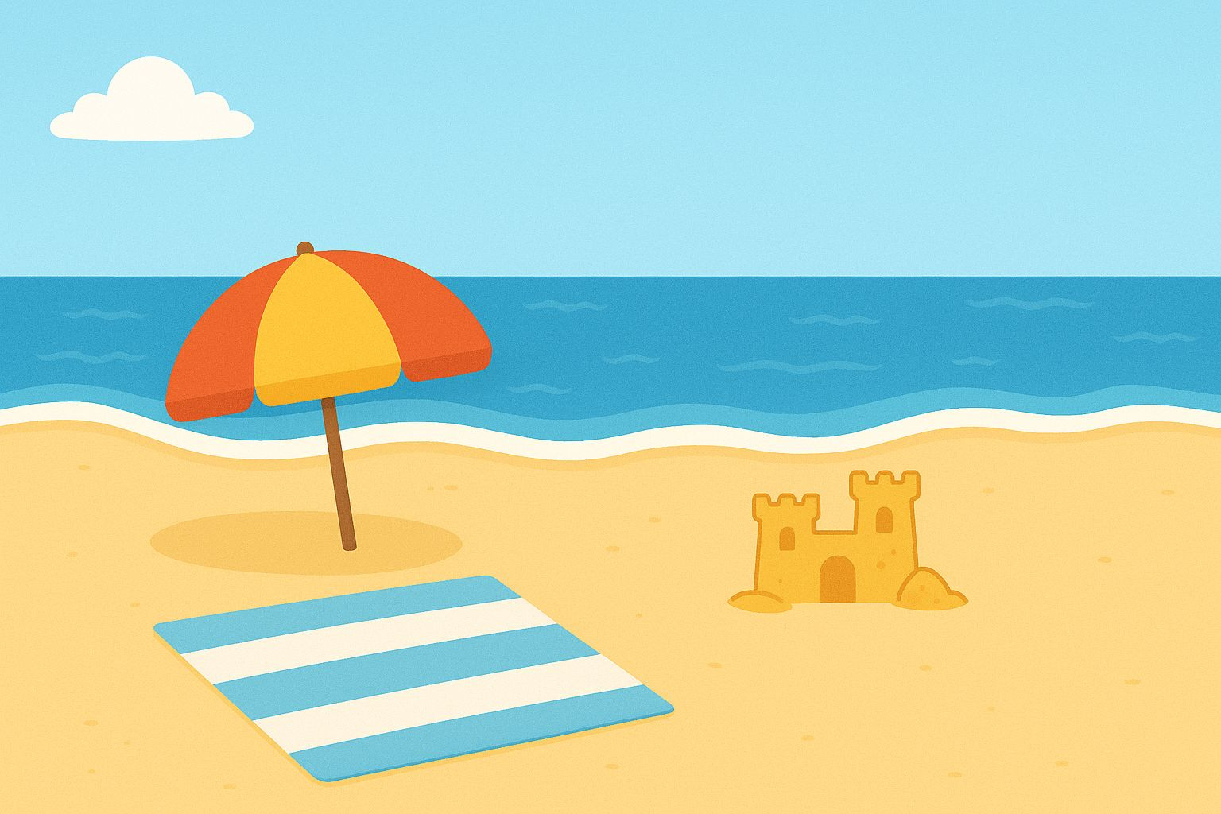
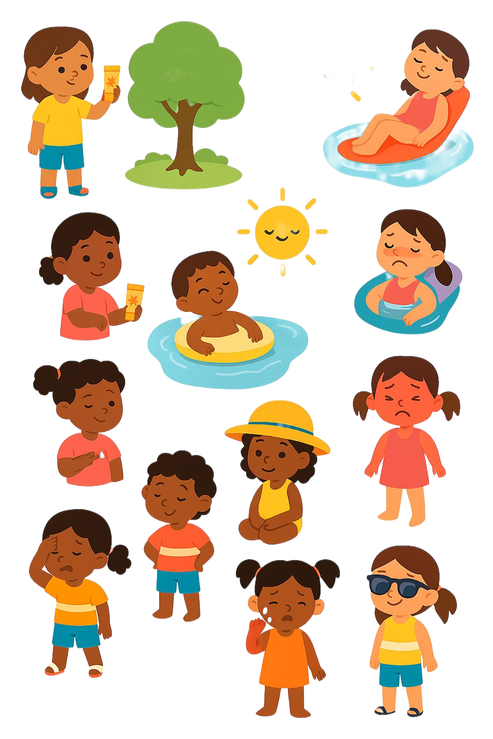
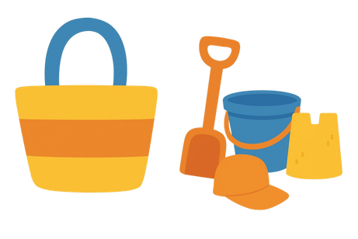
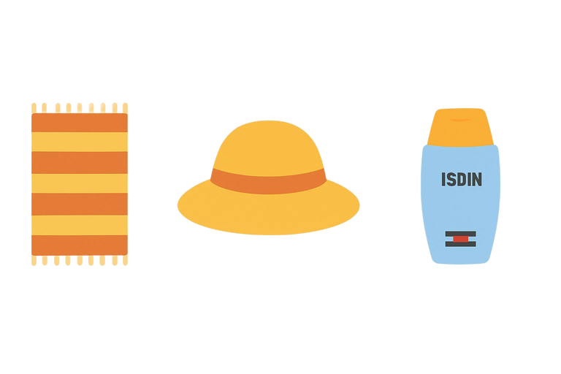
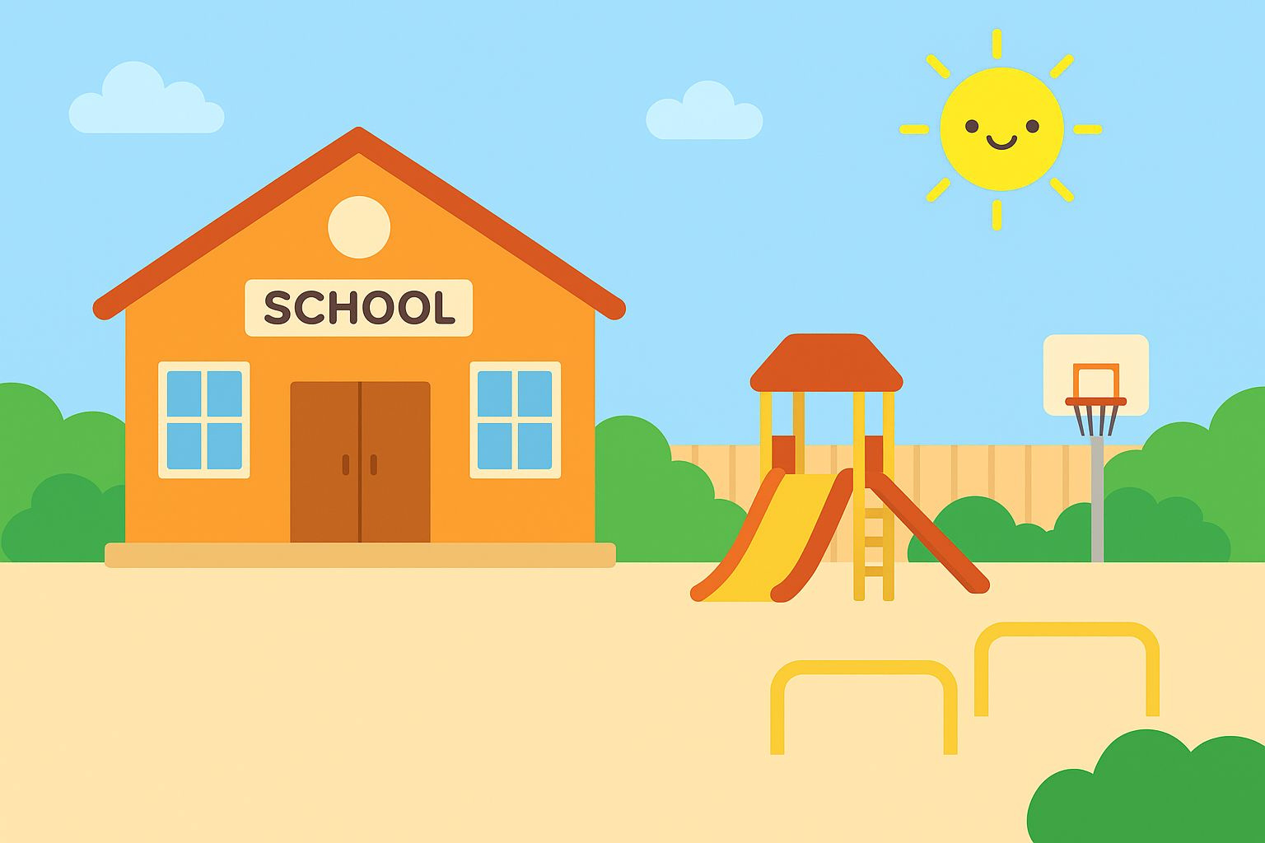
Guia didático
Nível 1
Detalhes do treinamento
PASSO 3. ATIVIDADES
Os jogos são uma das ferramentas mais poderosas para consolidar a aprendizagem na infância. Através da diversão, as crianças interiorizam conceitos de forma natural, ativa e signiﬁcativa. Por isso, depois de ver o vídeo ou ler o conto, propomos três atividades lúdicas concebidas para reforçar as mensagens-chave sobre a proteção solar de forma agradável, motivadora e duradoura. Dependendo do tempo disponível para o treinamento, pode fazer uma, duas ou as três atividades.
Atividade 1. OS DETETIVES DO SOL
As ilustrações estão disponíveis na sessão «3. Materiais formativos». Podem ser projetadas na tela da sala de aula ou entregues impressas a cada aluno. Em cada caso, são apresentadas ilustrações com diferentes cenários. A tarefa dos alunos será observar, analisar e raciocinar sobre o que os personagens ﬁzeram bem e o que poderiam melhorar para se protegerem melhor do sol.
Objetivo do jogo: Promover nos alunos a identiﬁcação e compreensão dos hábitos de proteção solar através da observação e análise de diferentes cenários cotidianos. As crianças aprenderão a reconhecer diferentes comportamentos em relação ao sol, reﬂetindo sobre quais elementos são necessários para cuidar da pele e aproveitar o sol com segurança.
Como conduzir o jogo: O professor deverá orientar os alunos a analisar cada imagem, quando os alunos estiverem analisando a cena, o professor deverá fazer as perguntas que estão disponíveis no material do professor, para que os alunos consigam fazer a análise. As perguntas levam as clrianças a identificarem o que os personagens ainda precisam fazer para estarem bem protegidos. Após a análise, as crianças devem pegar os adesivos, da cartela que receberam junto com a cartilha, e devem colar os acessórios nos personagens correspondentes (boné, camiseta, óculos, água e protector solar.
Objetivo curricular: Favorecer o desenvolvimento da observação, do raciocínio e da expressão oral através da análise visual e da tomada de decisões sobre comportamentos saudáveis. Potenciar a aquisição de hábitos de autocuidado e prevenção relacionados com a exposição solar, integrando a educação para a saúde no âmbito da vida cotidiana e escolar.

Slide 13
Guia didático
Nível 1
Detalhes do treinamento
PASSO 3. ATIVIDADES
Atividade 2. A ROTINA SOLAR
As ilustrações estão disponíveis na seção «3. Materiais formativos». Podem ser projetadas na tela da sala de aula ou entregues impressas a cada aluno. Em cada sequência aparecem diferentes ações relacionadas com a exposição ao sol. A tarefa dos alunos será observar atentamente as imagens e decidir a ordem correta em que devem ser realizadas para se protegerem adequadamente do sol.
Objetivo do jogo: Compreender a ordem correta das ações necessárias para se proteger do sol antes, durante e depois de uma atividade ao ar livre. Os alunos devem observar atentamente as imagens e decidir a sequência adequada para manter uma rotina correta de proteção solar e hidratação.
Como conduzir o jogo: O professor deverá orientar os alunos a analisar as imagens, a fim de identificarem a ordem correta das ações do personagem, após identificarem, os alunos deverão escrever o número correspondente a ordem que eles entendem ser a correta, por exemplo: primaira atividade, antes de se expor ao Sol, colocar o número 1; Segunda atividade, colocar o número 2 e assim sucessivamente.
Objetivo curricular: Promover a aquisição de hábitos saudáveis relacionados à exposição solar através do reconhecimento e da prática de rotinas de cuidados pessoais. Desenvolver a observação, o raciocínio lógico e a capacidade de sequenciamento em contextos quotidianos. Potenciar a compreensão da importância da proteção solar e da hidratação como medidas essenciais de autocuidado e prevenção desde as primeiras etapas educacionais.
Respostas: 1. Passar protetor solar, 2. Colocar óculos de sol e chapéu, 3. Brincar, 4. Beber água, 5.
Descansar à sombra.

Slide 14
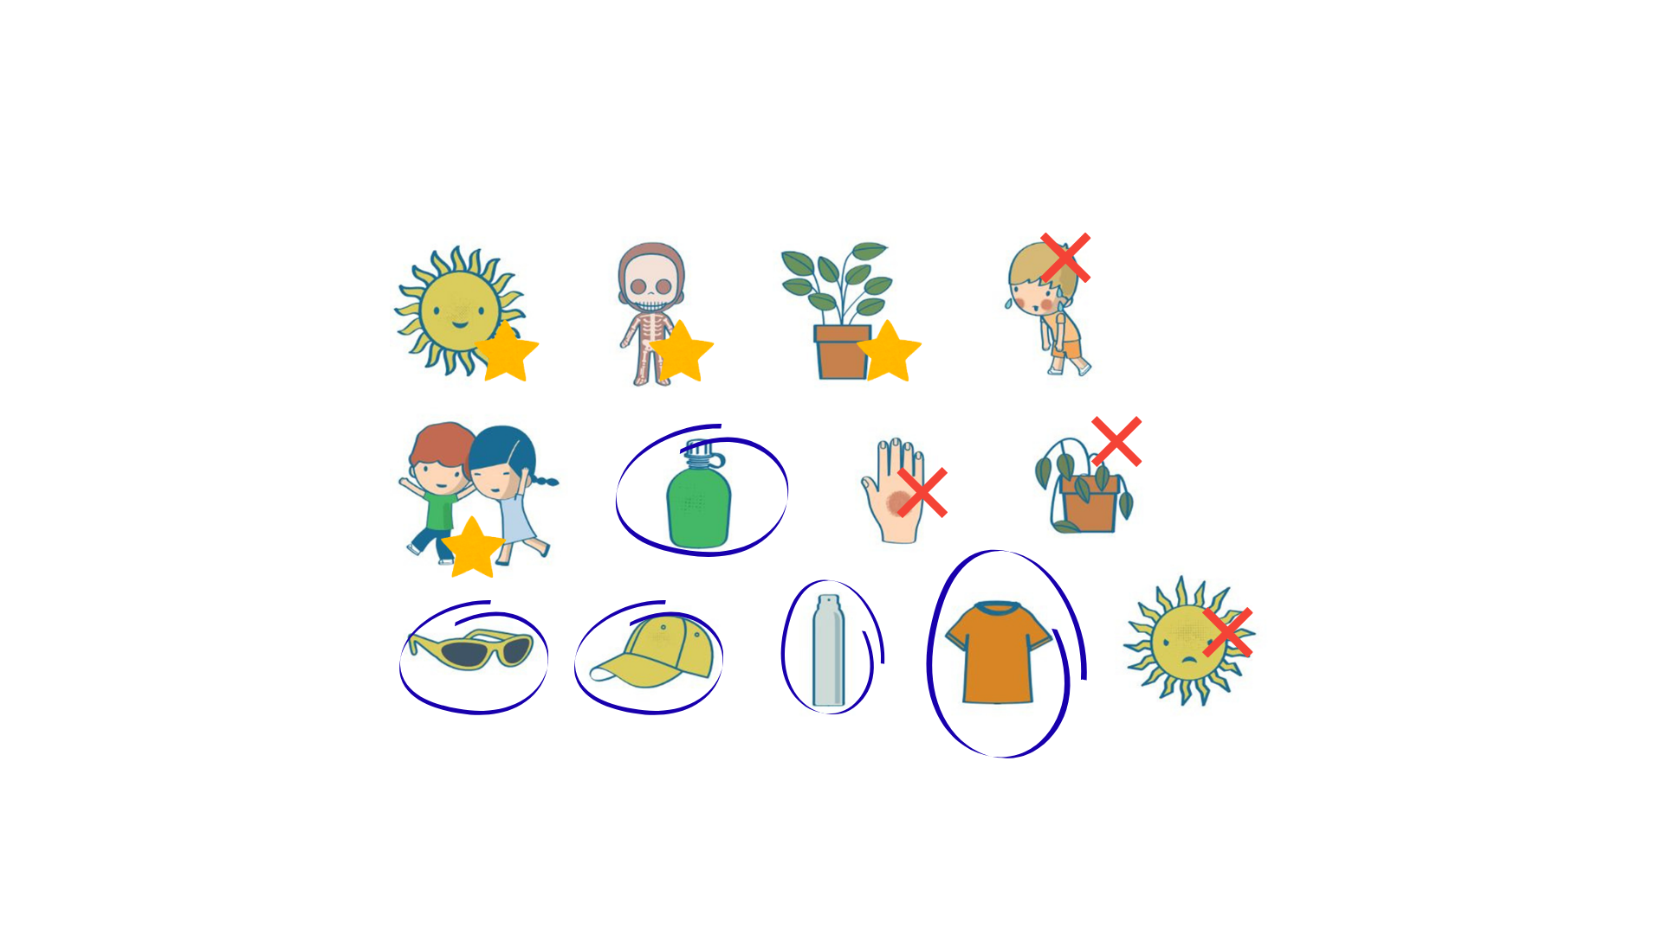
Guia didático
Nível 1
Detalhes do treinamento
PASSO 3. ATIVIDADES
Atividade 3. O QUE APRENDEMOS?
Respostas:
ESTRELA – Benefícios do sol: sol feliz, ossos fortes, crianças felizes, planta saudável
“x” – Perigos do sol: sol zangado, criança com sede, mão queimada, planta murcha
Círculos – Elementos de proteção para levar na mochila: óculos de sol, protetor solar, chapéu, camiseta, água
A ilustração está disponível na seção«3.Materiais formativos». Pode ser projetada na
tela da sala de aula ou distribuída impressa para cada aluno. A partir das imagens, os alunos devem observar com atenção e analisá-las para depois classiﬁcá-las em três categorias:
Benefícios do sol
Perigos do sol
Elementos de proteção que devemos levar na mochila
Objetivo do jogo: Identiﬁcar e classiﬁcar os efeitos positivos e negativos do sol e reconhecer os elementos necessários para se proteger e cuidar de si mesmo ao realizar atividades ao ar livre. Os alunos vão identificar as imagens por símbolos, de acordo com o que aprenderam: estrela em cada ítem que significa benefício do Sol, xis em cada ítem que representa algum perigo do Sol e circular os ítens que representam o que devemos utilizer para nos proteger do Sol.
Objetivo curricular: Compreender os benefícios e riscos da exposição solar. Adquirir hábitos básicos de proteção solar e hidratação. Desenvolver a capacidade de observação, classiﬁcação e associação visual. Promover o pensamento lógico através do agrupamento de conceitos relacionados. Potenciar a autonomia no autocuidado nas atividades cotidianas.

Slide 15
Nível 1
3. Materiais formativos
● ● ●
Vídeo Atividades Conto

Slide 16
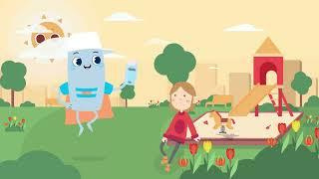
Nível 1
Link para o vídeo formativo: https://www.youtube.com/watch?v=bHEwjCXuCvg

Slide 17

CONTO

Slide 18
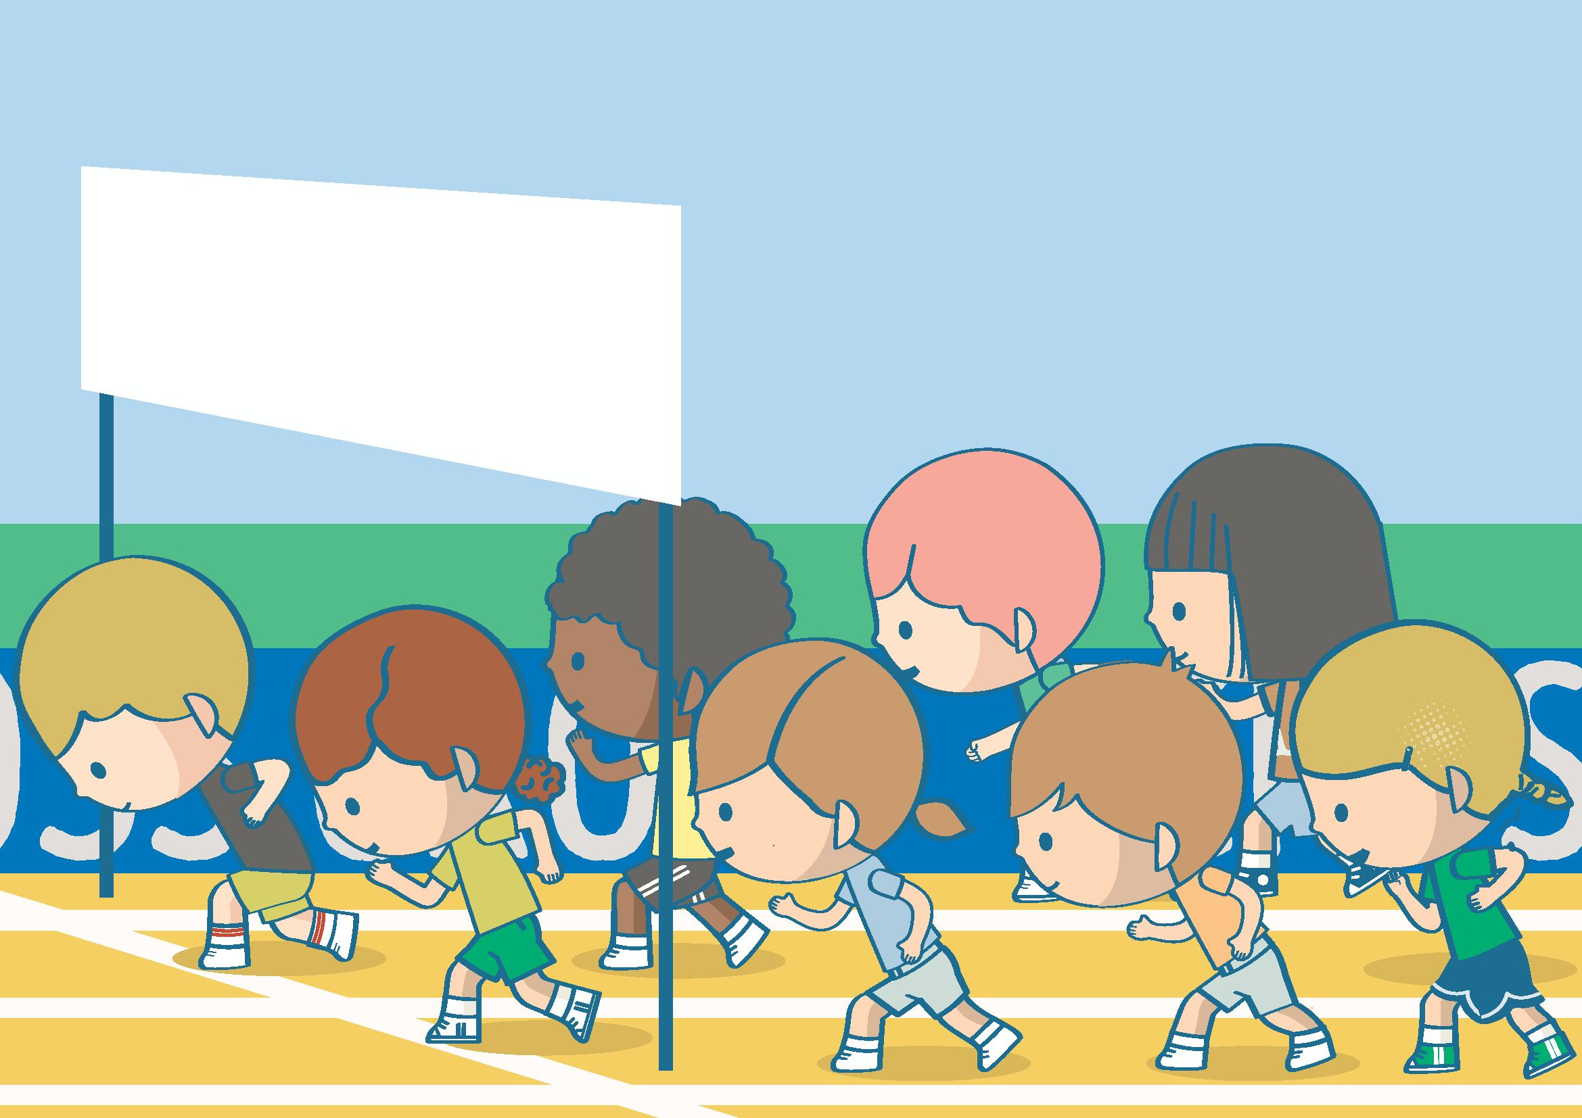

Ana e Daniel estão muito emocionados. Vão participar na sua primeira corrida escolar com mais crianças da sua turma. Preparados... já!
PARTIDA

Slide 19
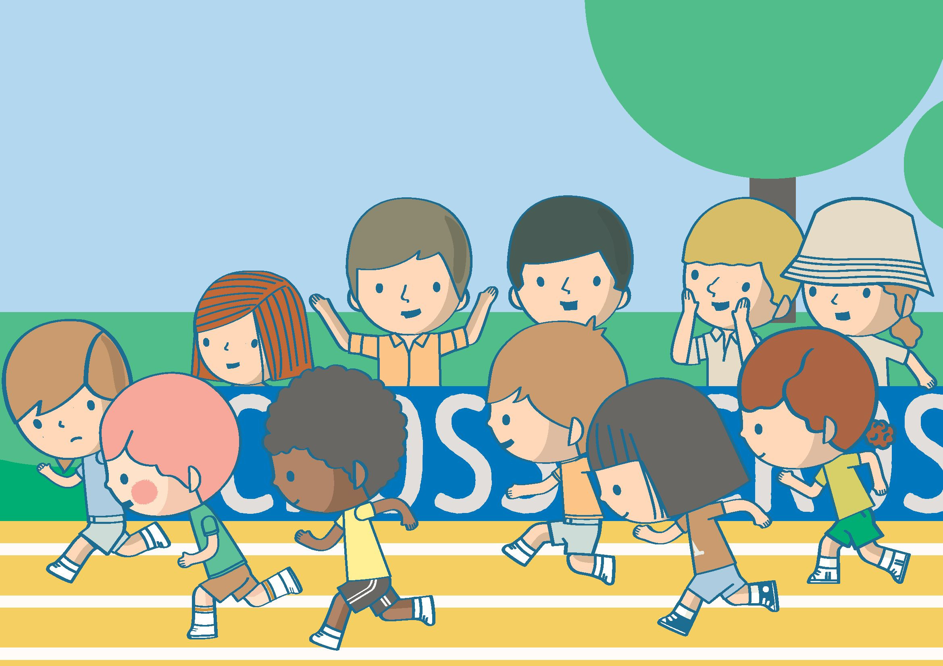
Daniel: Muito bem, Ana! A Ana é uma das primeiras, mas parece que há algo que a preocupa...
Será a pele do menino que corre do seu lado?
Por que está vermelha?

Slide 20
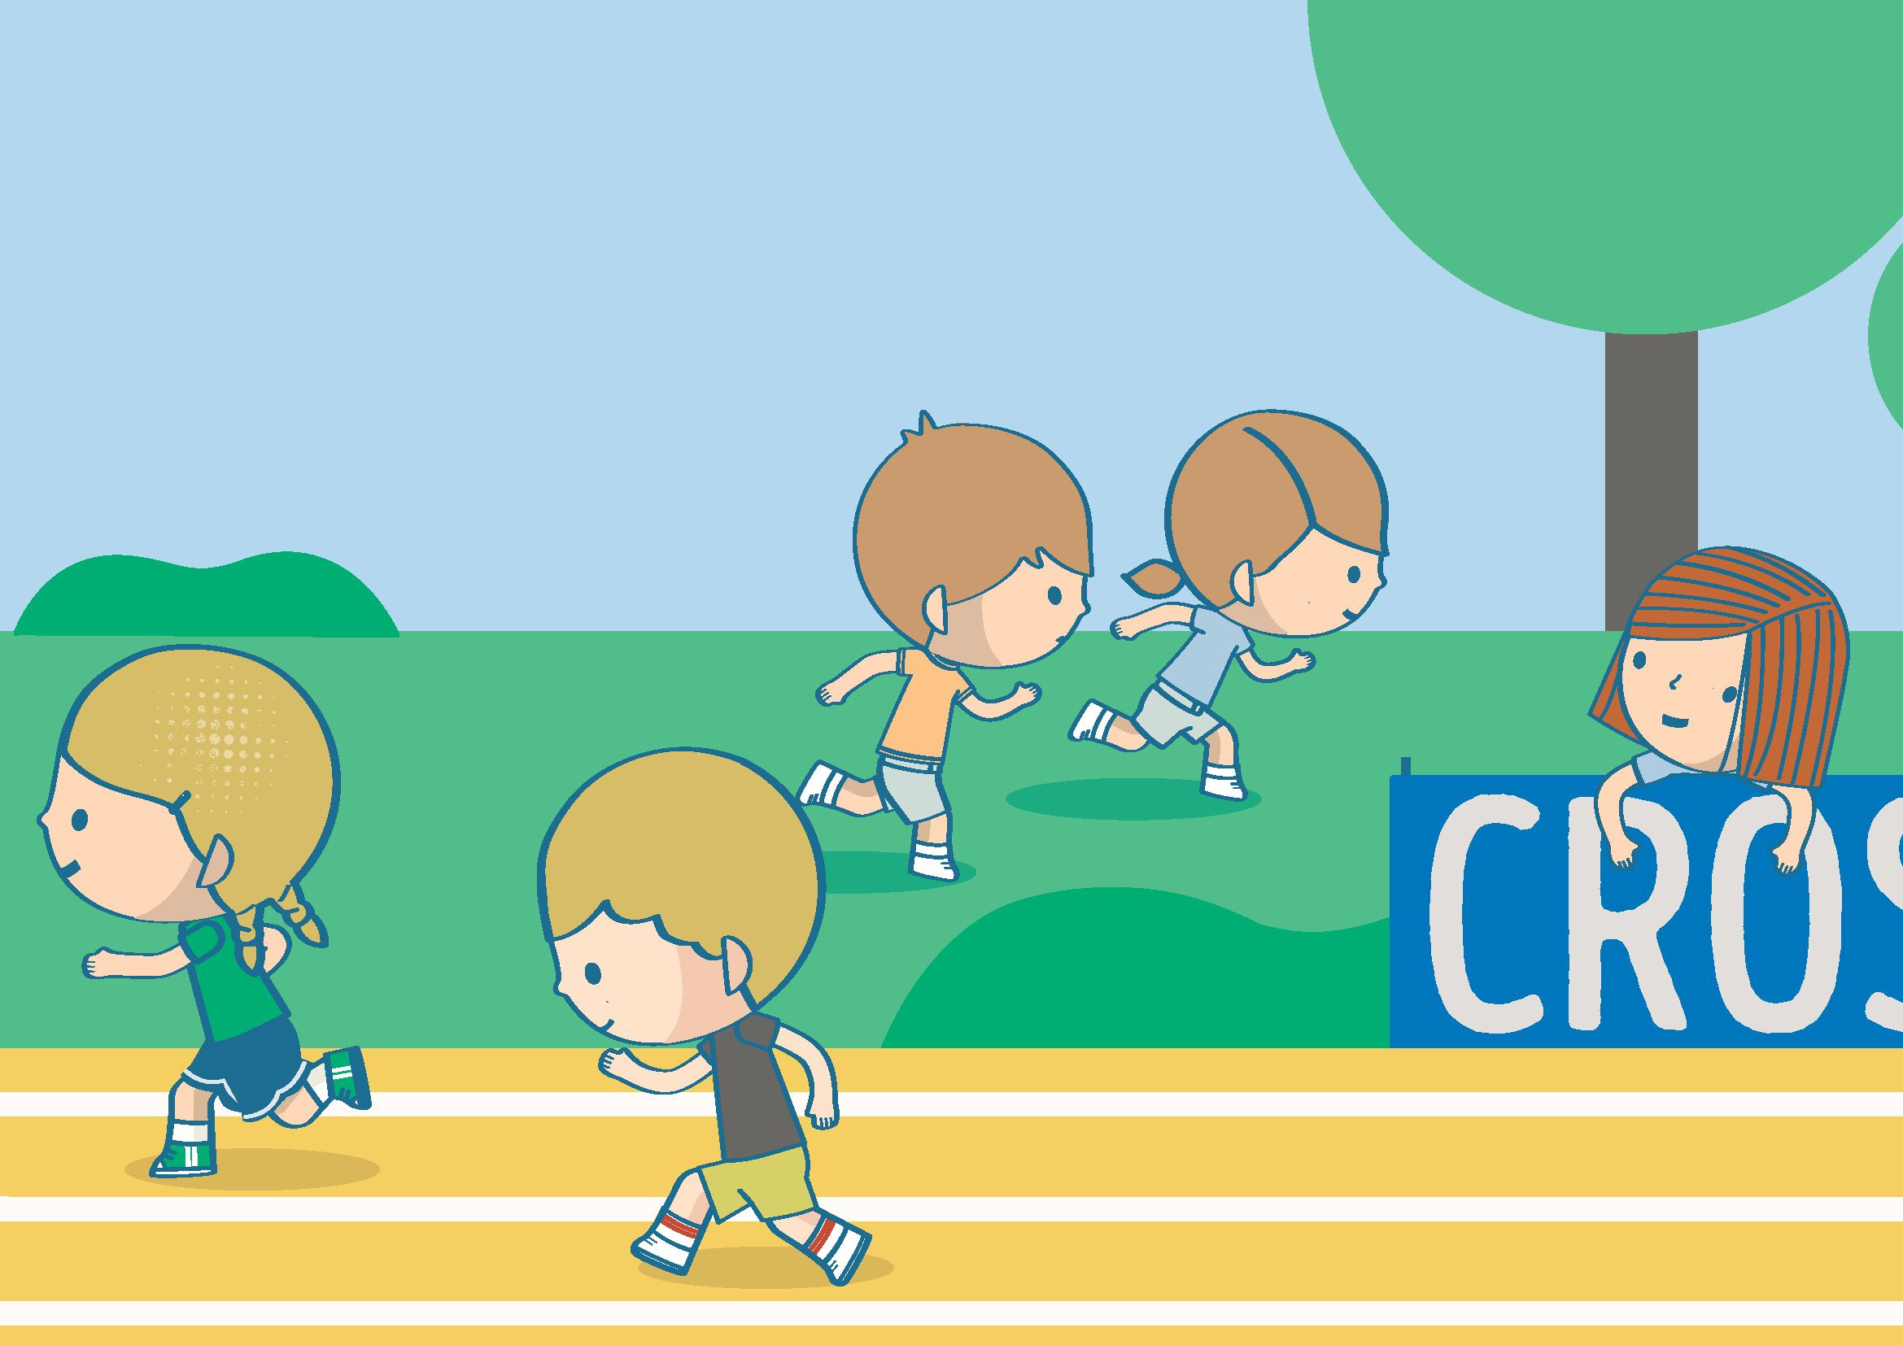
Daniel: Ana! Onde vai?
Ana: Vem cá, me ajuda!
Daniel: Ana você saiu da corrida, por que fez isso?
Ana: Você viu que o menino que corria ao meu lado estava com a pele vermelha?
Daniel: Vi, vamos! Rápido!

Slide 21
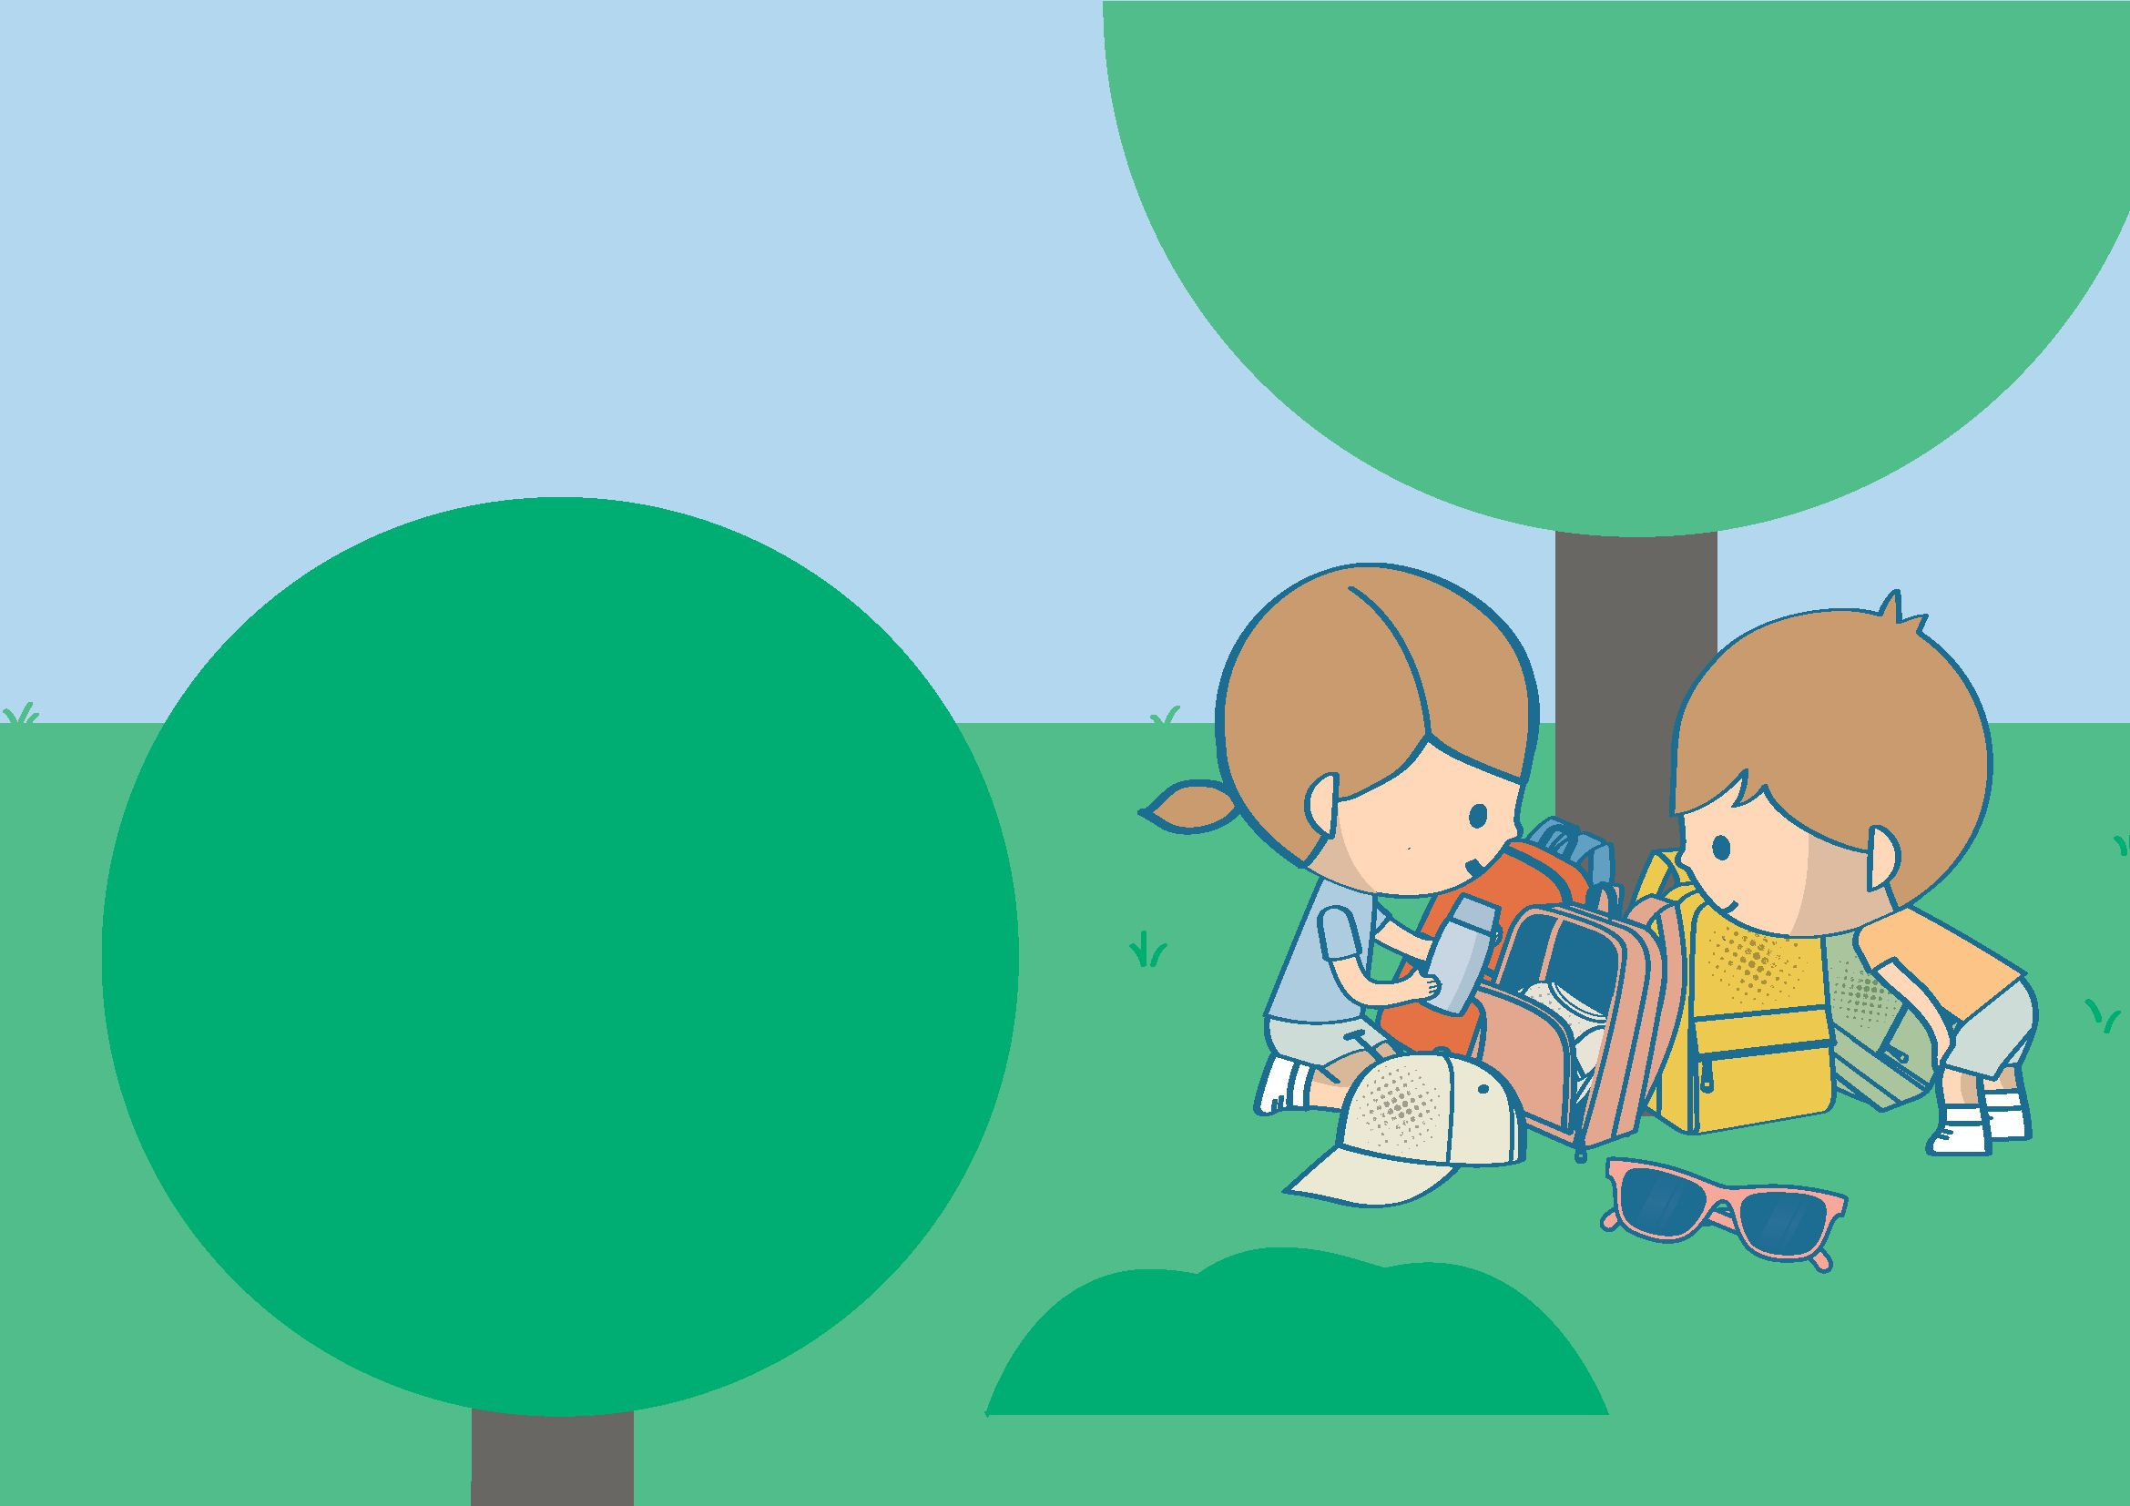
Daniel: Aqui está!
Na mochila da Ana e do Daniel, há tudo o que precisam para se protegerem do sol: camiseta, chapéu, óculos de sol, garrafa de água e... protetor solar!

Slide 22
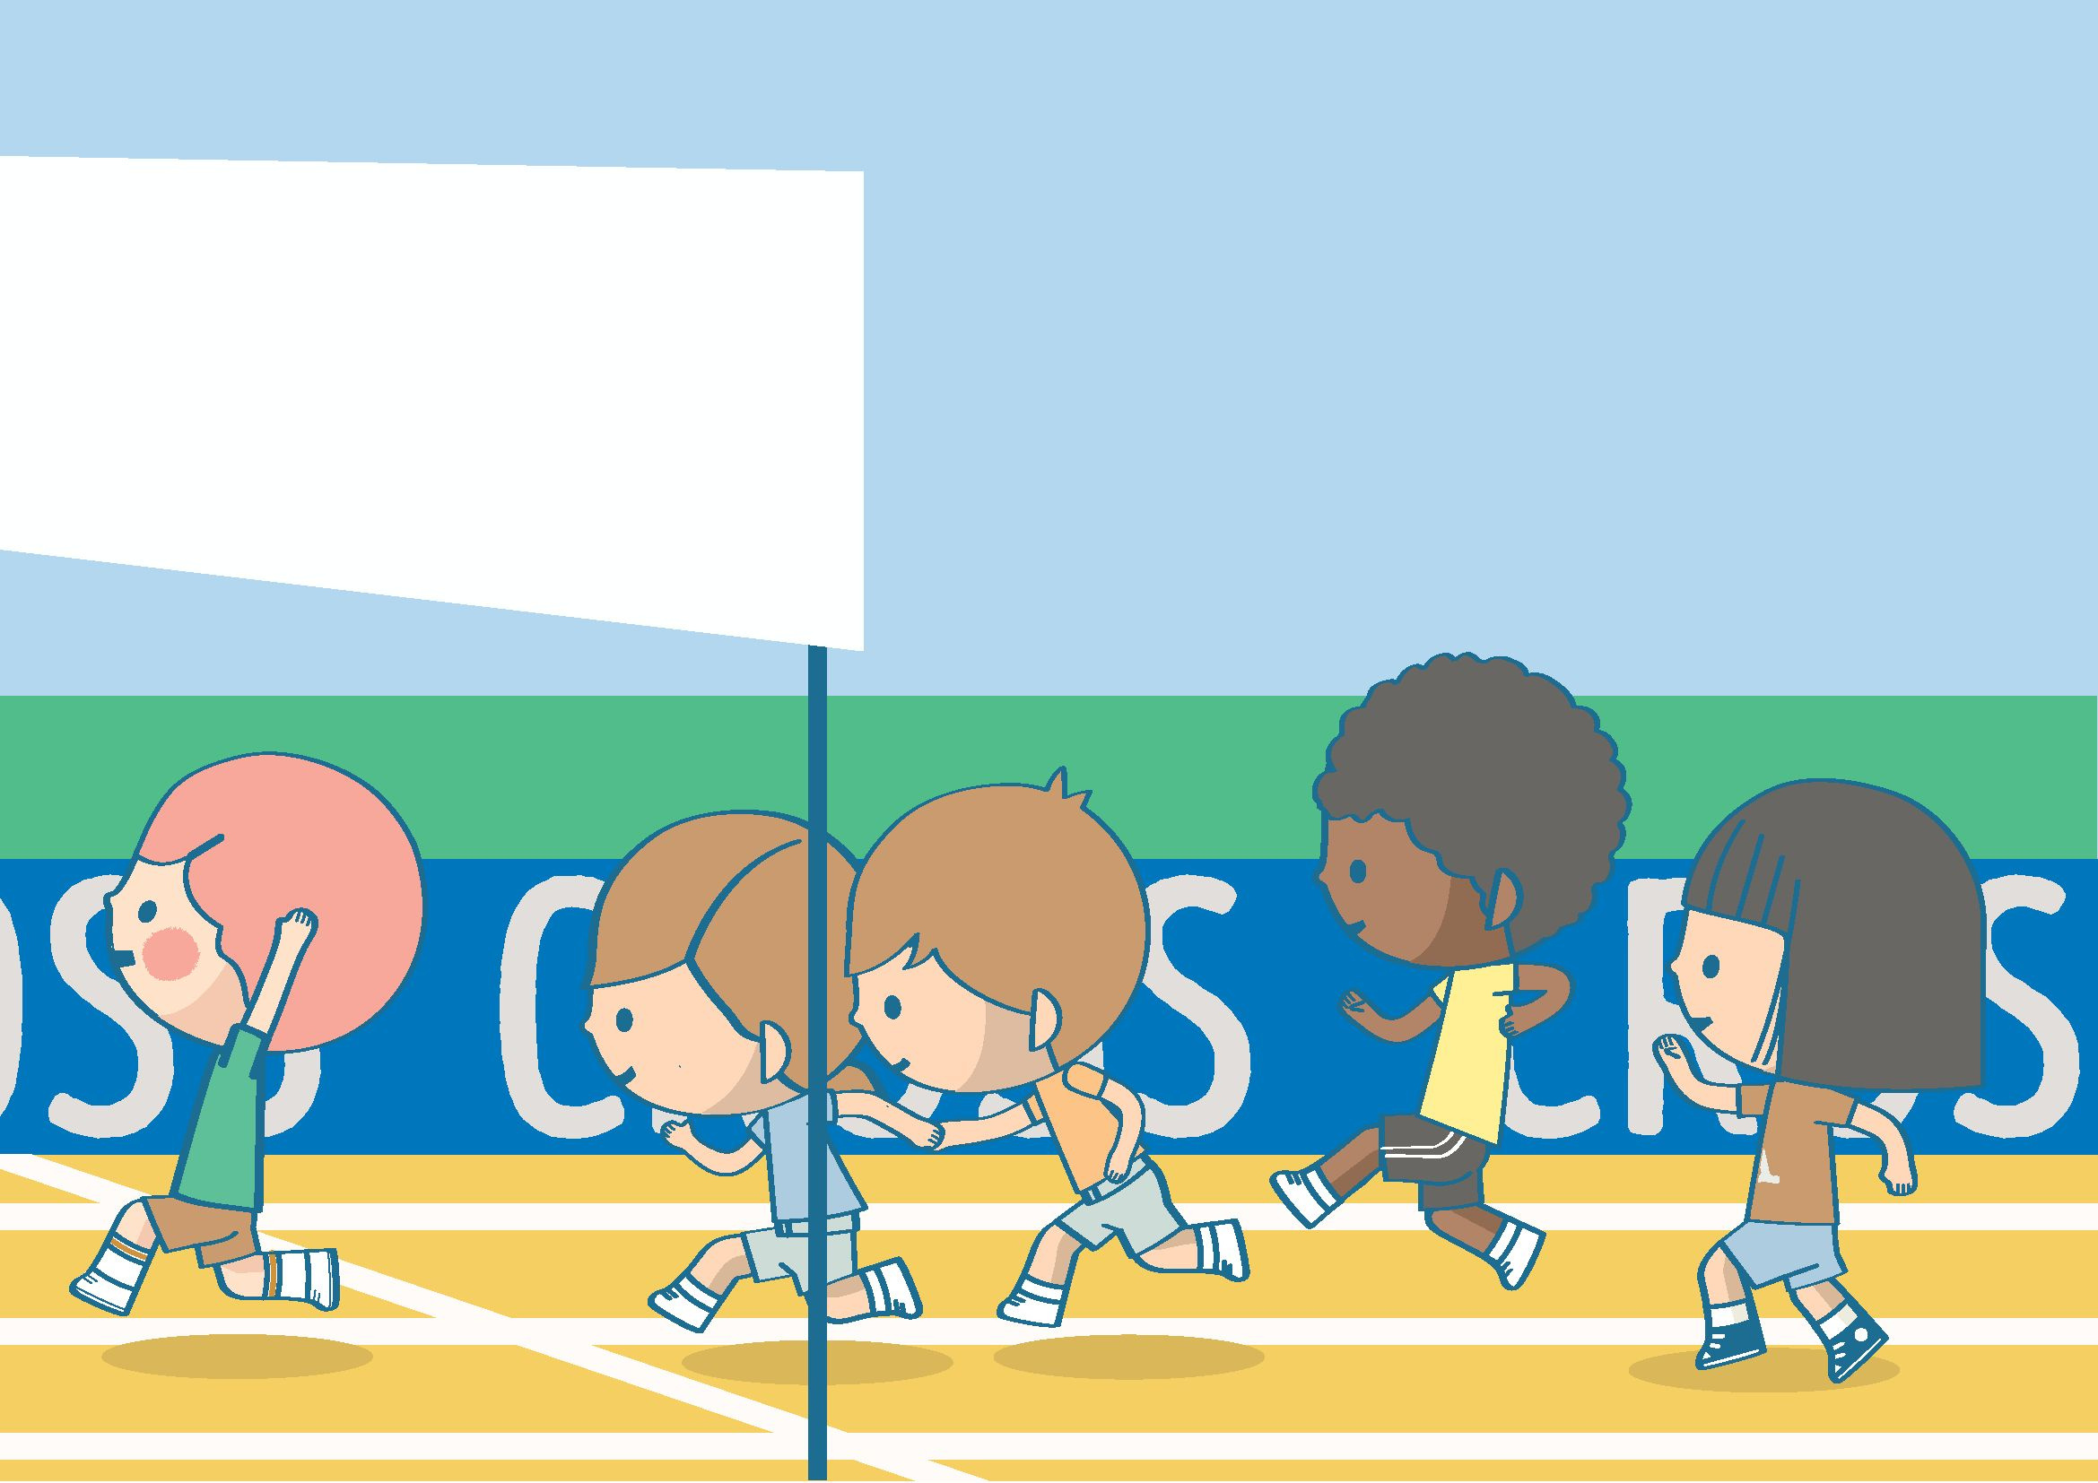

Ana e Daniel correram tão rápido que estão prestes a chegar junto com o menino que está em primeiro.
Ohhh! Quase que conseguiram.
O Martim chegou primeiro.
META

Slide 23
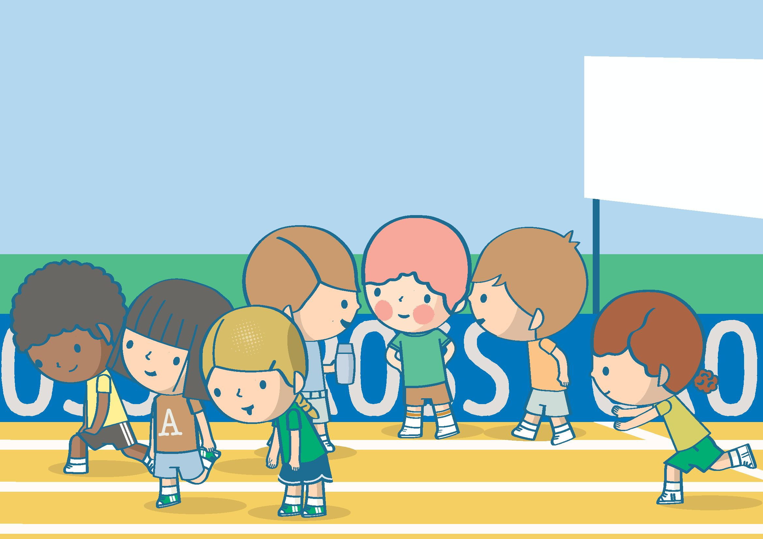

Ana e Daniel: Parabéns!
Martim: Ana, você estava em primeiro, porque saiu da corrida?
Ana: Vi que você estava precisando de protetor solar.
Martim: Protetor solar? Para quê?
META

Slide 24
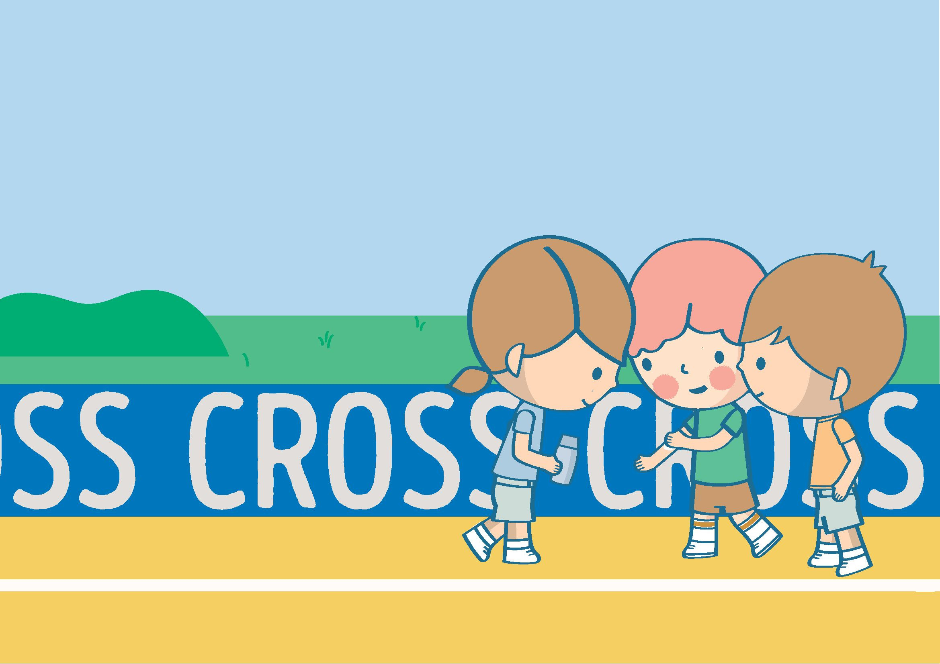
Ana: A nossa professora nos explicou que precisamos proteger a nossa pele dos raios solares com protetor solar.
Daniel: Nós colocamos o protetor antes de sair de casa.

Slide 25
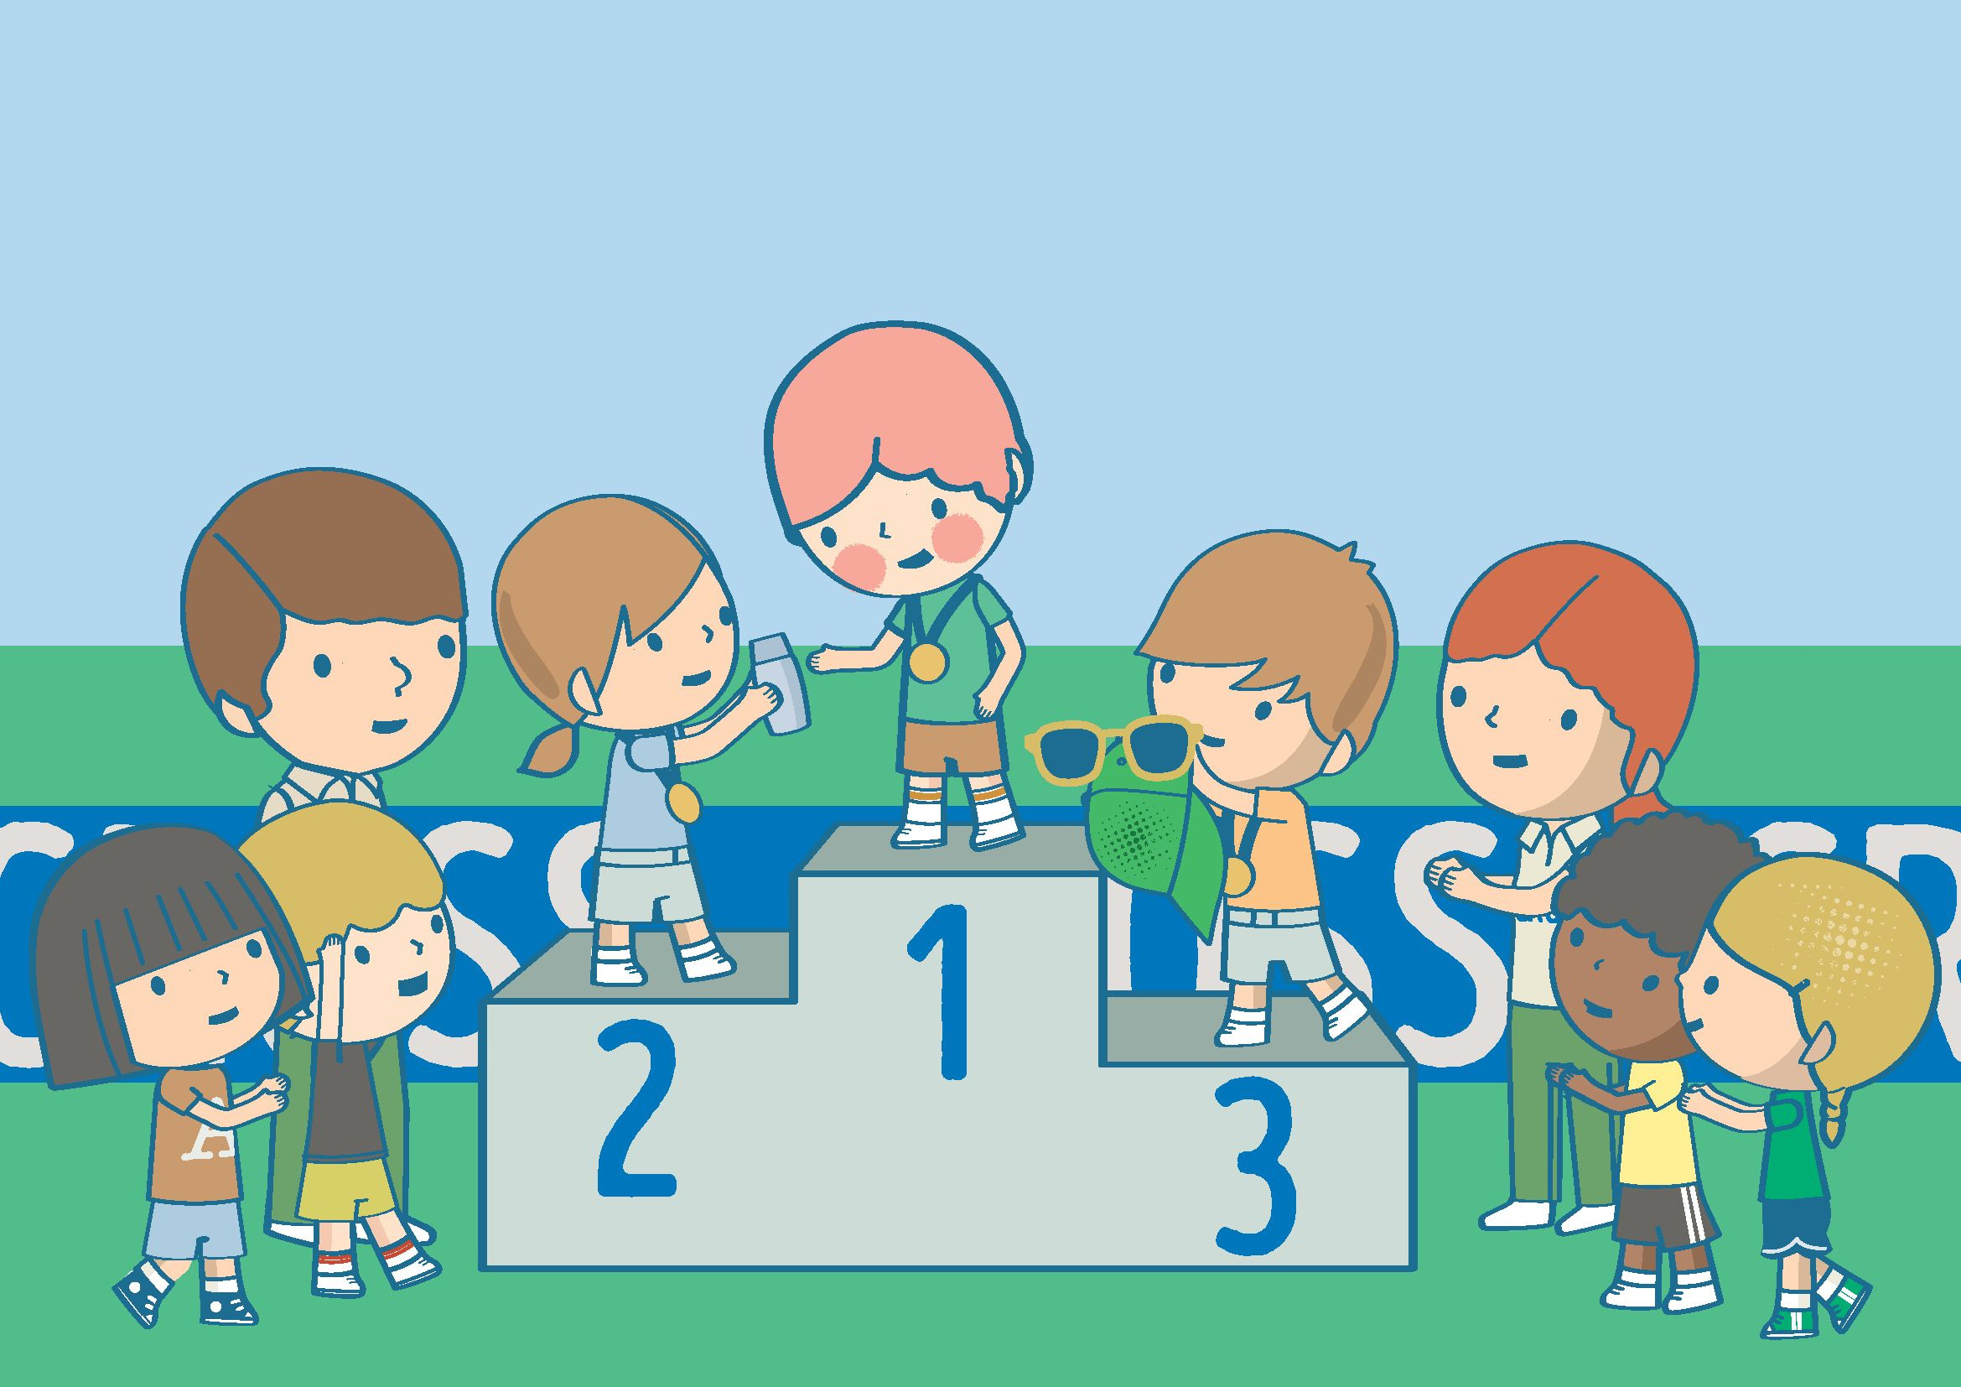
Ana, Daniel e Martim: Quando fizerem atividades ao ar livre, nunca se esqueçam de passar o protetor solar!

Slide 26
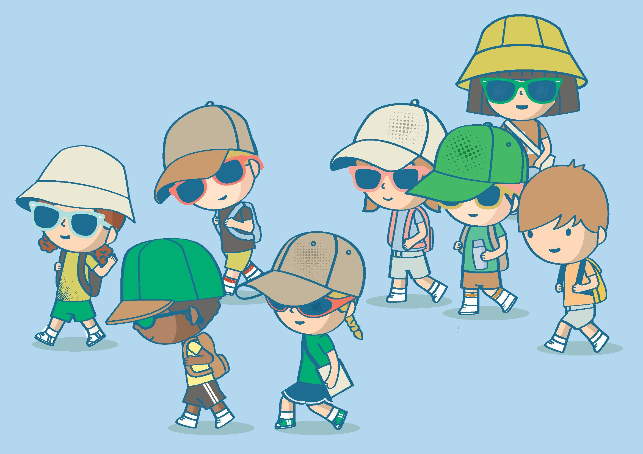

O Martim ganhou muito mais que uma corrida hoje! Fez dois novos amigos e descobriu como proteger sua pele dos raios solares.
FIM

Slide 27
Atividade 1. OS DETETIVES DO SOL. O parque
Situação: Dois amigos estão brincando no parque.
Perguntas para as crianças:
O que ela está fazendo?
Acham que o sol está incidindo diretamente sobre ela?
O que ela fez de bom para se proteger do sol?
O que falta para ela estar mais protegida?
RESPOSTAS: Boné/Chapéu
Protetor solar

Slide 28
Atividade 1. OS DETETIVES DO SOL. A praia
Situação: Uma menina está desfrutando da praia debaixo do guarda-sol.
Perguntas para as crianças:
Onde está a personagem?
Que coisas boas ela está fazendo para se proteger do sol?
O que ela deveria ter para estar mais protegida?
RESPOSTAS: Água

Slide 29
Atividade 1. OS DETETIVES DO SOL. O recreio
Situação: Dois amigos estão conversando e brincando durante o recreio, sob o sol.
Perguntas para as crianças:
O que as crianças estão fazendo?
Estão bem protegidos do sol?
O que poderiam fazer antes de sair para o recreio para se protegerem?
Que objetos ou acessórios os ajudariam a se proteger melhor?
RESPOSTAS: Água
Boné/ Chapéu
Protetor solar

Slide 30

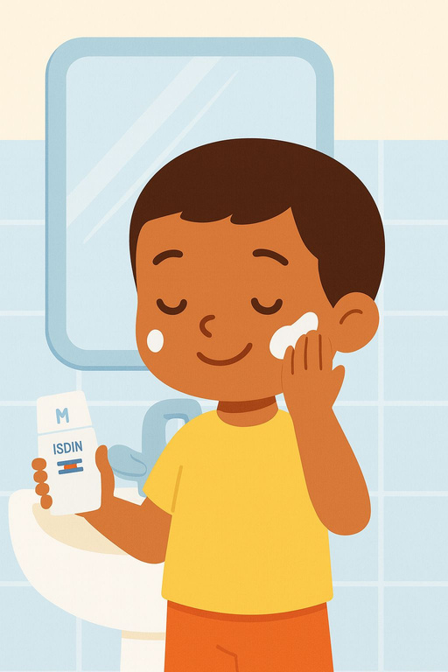
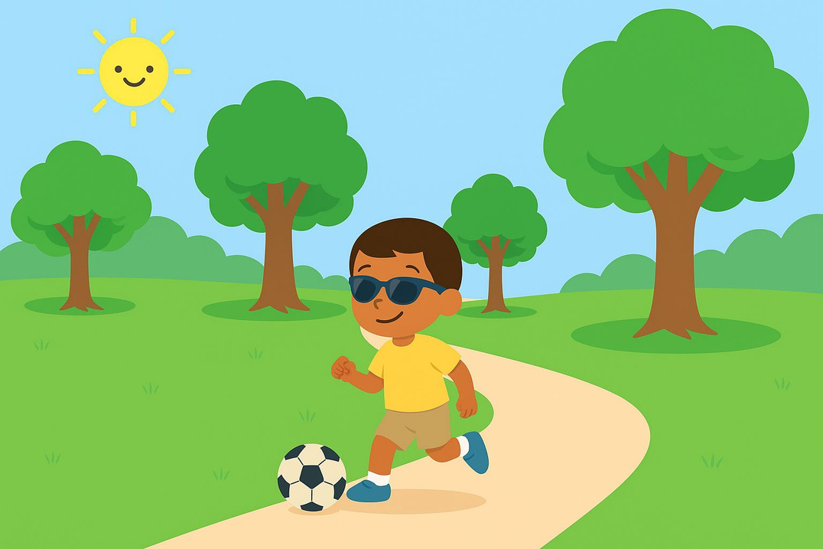
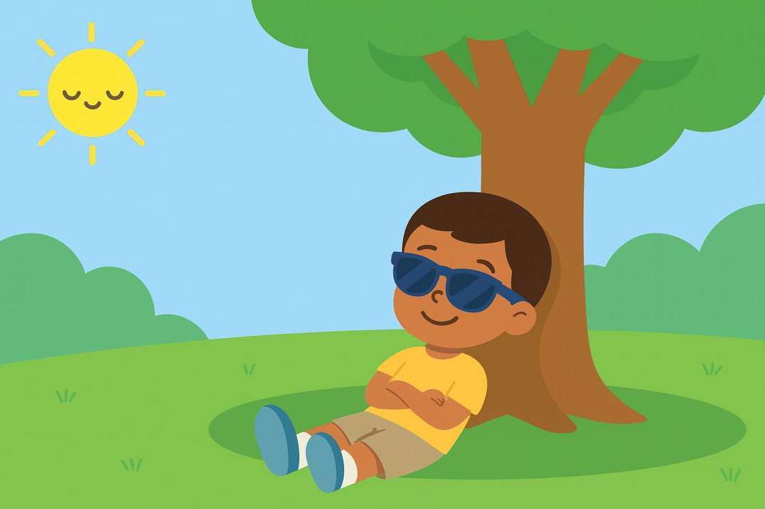
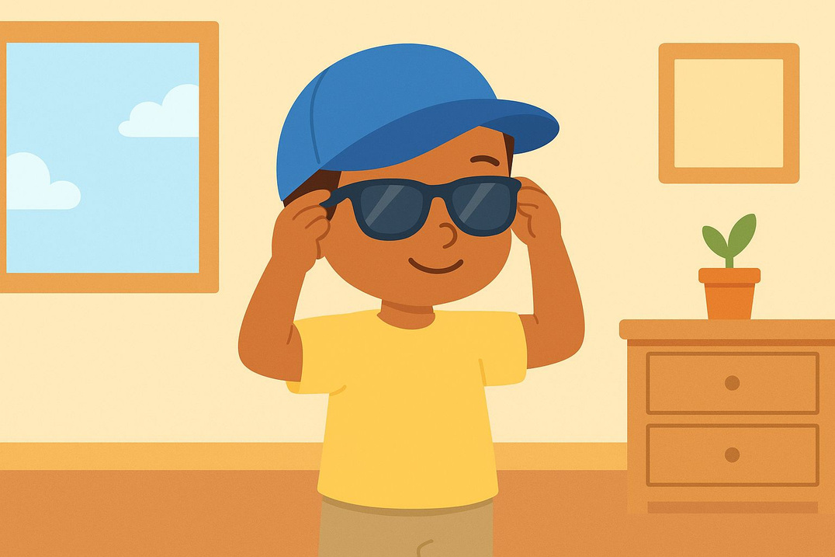
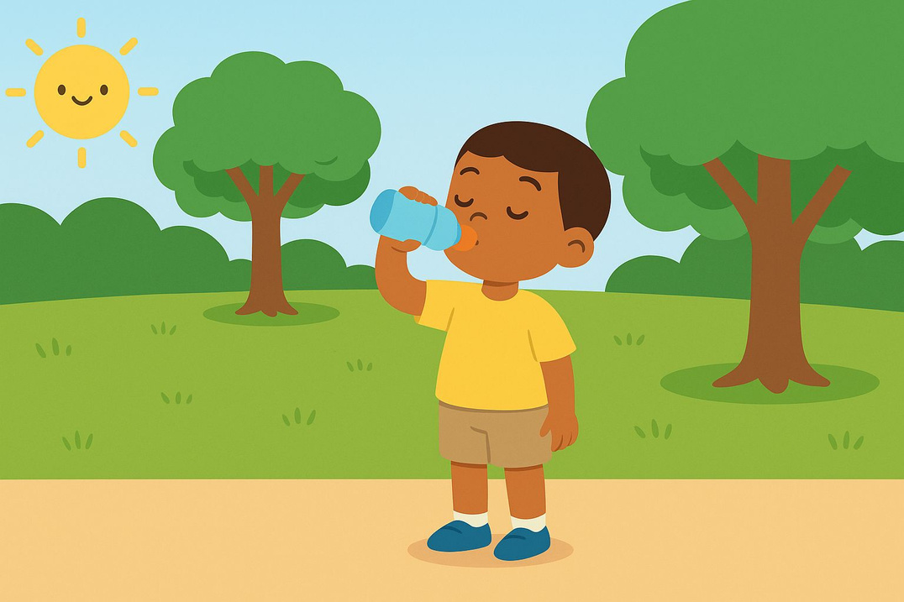
Atividade 2. A ROTINA SOLAR
Indique a ordem correta das ações necessárias para se proteger do sol antes e durante uma atividade ao ar livre.
3
2
1
4
5

Slide 31
Atividade 3. O QUE APRENDEMOS? De todos os objetos, quais representam os benefícios do sol? Quais representam os perigos do sol? E quais você deve levar na mochila quando for realizar uma atividade ao ar livre?

Slide 32
Guia didático
Nível 1
Detalhes do treinamento
PASSO 4. ENCERRAMENTO
Os 10 conselhos para nos protegermos do sol
No ﬁnal da campanha, relembre aos alunos que aprenderam muitas coisas importantes sobre o sol: os seus benefícios, os seus riscos e as formas de se protegerem corretamente para poderem continuar brincando, explorarando e desfrutando do ar livre com segurança.
Reconheça-os como verdadeiros heróis e heroínas da proteção solar, por terem completado todas as atividades e desaﬁos propostos.
Como parte desta missão, explique para eles que o seu papel agora é lembrar e compartilhar com os outros os 10 conselhos fundamentais para proteger a pele do sol todos os dias, aplicando o que aprenderam tanto na escola como em casa, no parque, na praia ou em qualquer atividade ao ar livre.
  A sua pele é muito sensível ao sol, por isso use um protetor solar com FPS 50 adequado para si.
  Aplique o creme 30 minutos antes de sair de casa e não se esqueça de repetir a aplicação a cada 2 horas!
  Depois de brincar, tomar banho ou suar, é necessário reaplicar o protetor solar.
  Aplique uma quantidade generosa e não se esqueça de áreas como o rosto, orelhas, pescoço ou pés.
  Regra dos dois dedos: para proteger bem o rosto e o pescoço, coloque protetor no comprimento dedo indicador e no comprimento do dedo médio, essa é a quantidade necessária!
  Mesmo em dias nublados, é preciso proteger-se, porque os raios solares também estão presentes.
  Beba água com frequência e leve sempre consigo a sua garrafa de água.
  Evite brincar ao sol entre as 12h e as 16h, quando o sol está mais forte.
  Na montanha, na neve ou na água, também é preciso usar protetor solar.
  Vista uma camiseta, um chapéu e óculos de sol para cobrir bem o corpo e os olhos.
Este encerramento do treinamento pode ser complementado com outros materiais adicionais de apoio ao treinamento, caso estejam disponíveis.

